Slide 1
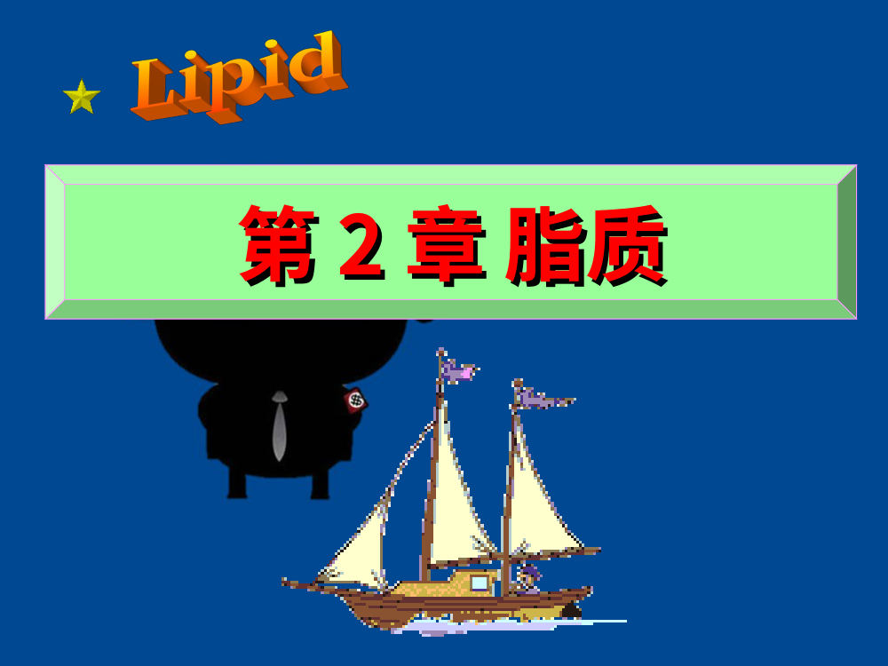
第10章 脂质和生物膜
来源：老师PPT（脂质和生物膜）
🖼 这张图在说什么：章节标题页，无独立知识点。
本页仅为“第2章 脂质”章节标题页，没有结构或反应内容；后续页进入脂质分类与功能。
【要点】
• 章节标题页
1

Slide 2
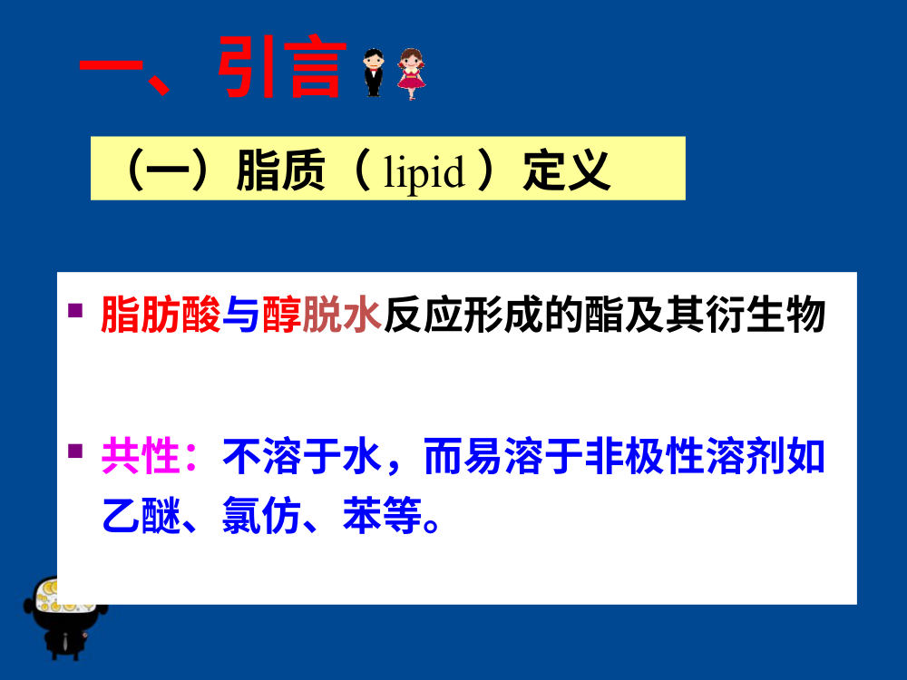
一、引言
来源：老师PPT（脂质和生物膜）
🖼 这张图在说什么：看脂质定义与共性：脂肪酸+醇成酯；不溶于水、溶于非极性溶剂。
脂质定义：脂肪酸与醇脱水形成的酯及其衍生物。共性：不溶于水，易溶于乙醚、氯仿、苯等非极性溶剂。
【要点】
• 脂质=脂肪酸与醇形成的酯及其衍生物。
• 共性：不溶于水，易溶于非极性溶剂。
2

Slide 3
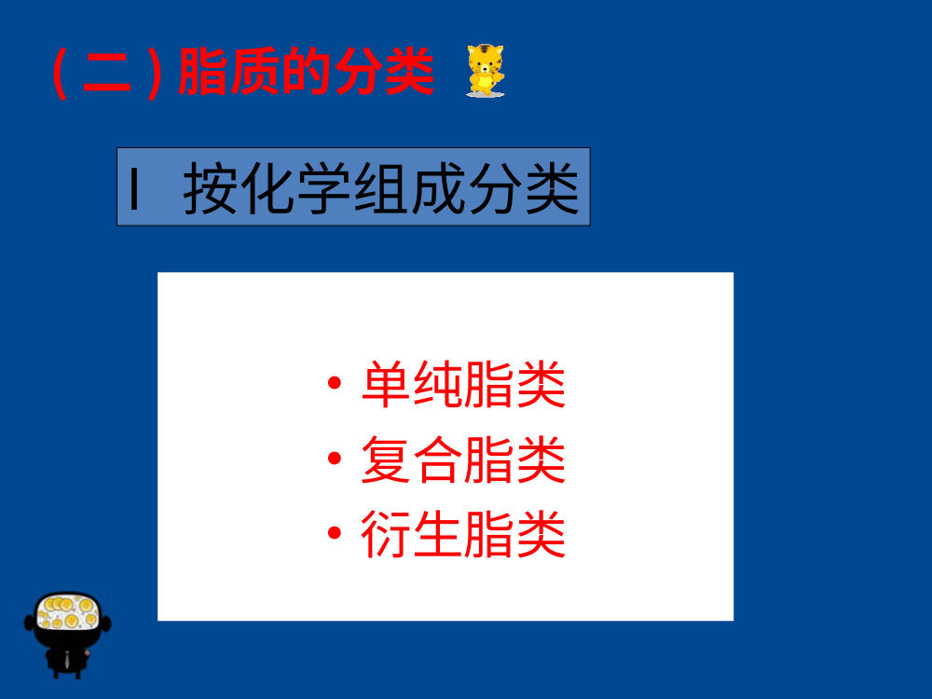
• 单纯脂类
来源：老师PPT（脂质和生物膜）
🖼 这张图在说什么：本页PPT图片主题是「• 单纯脂类」。看图时先抓：• 单纯脂类 • 复合脂类 • 衍生脂类 ( 二) 脂质的分类 I 按化学组成分类。把图上的结构/流程和这些文字对应起来，再回看本页自测。
• 单纯脂类 • 复合脂类 • 衍生脂类 ( 二) 脂质的分类 I 按化学组成分类
【要点】
• • 单纯脂类 • 复合脂类 • 衍生脂类 ( 二) 脂质的分类 I 按化学组成分类
3

Slide 4
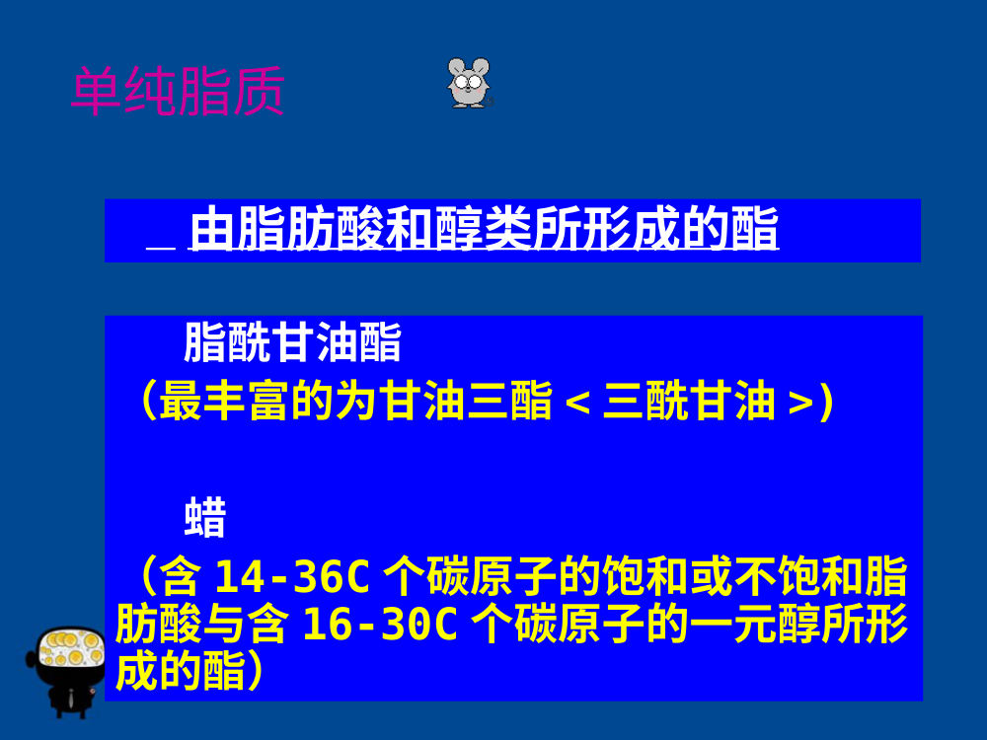
单纯脂质
来源：老师PPT（脂质和生物膜）
🖼 这张图在说什么：看单纯脂质：三酰甘油与蜡的结构。
单纯脂质是由脂肪酸和醇形成的酯：脂酰甘油酯（最丰富的是三酰甘油）和蜡（长链脂肪酸与长链一元醇/固醇形成的酯）。
【要点】
• 单纯脂质=脂肪酸与醇形成的酯。
• 脂酰甘油酯：三酰甘油最丰富。
• 蜡：长链脂肪酸+长链一元醇/固醇。
4

Slide 5
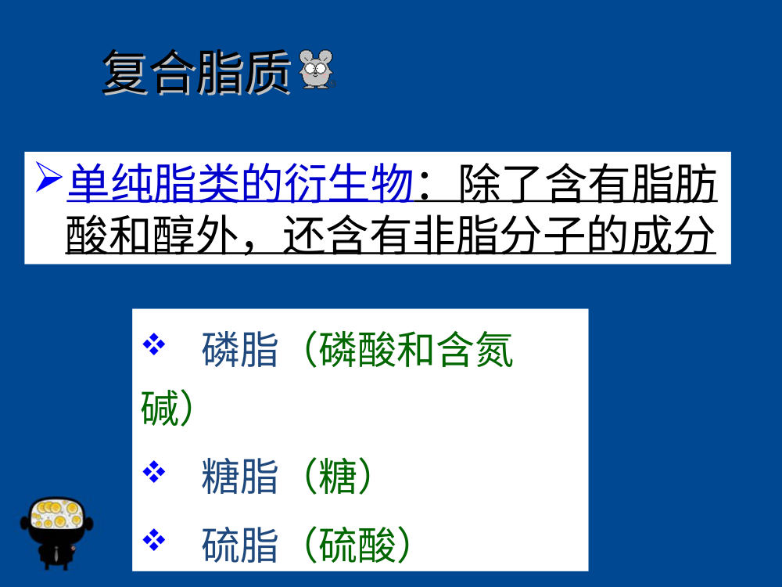
单纯脂类衍生物：复合脂质
来源：老师PPT（脂质和生物膜）
🖼 这张图在说什么：看复合脂质：磷脂、糖脂、硫脂。
由单纯脂类或复合脂类衍生、或与它们关系密切，并含非脂成分：磷脂（磷酸+含氮碱）、糖脂（糖）、硫脂（硫酸）。
【要点】
• 复合脂质含非脂成分。
• 磷脂：磷酸+含氮碱。
• 糖脂：糖；硫脂：硫酸。
5

Slide 6
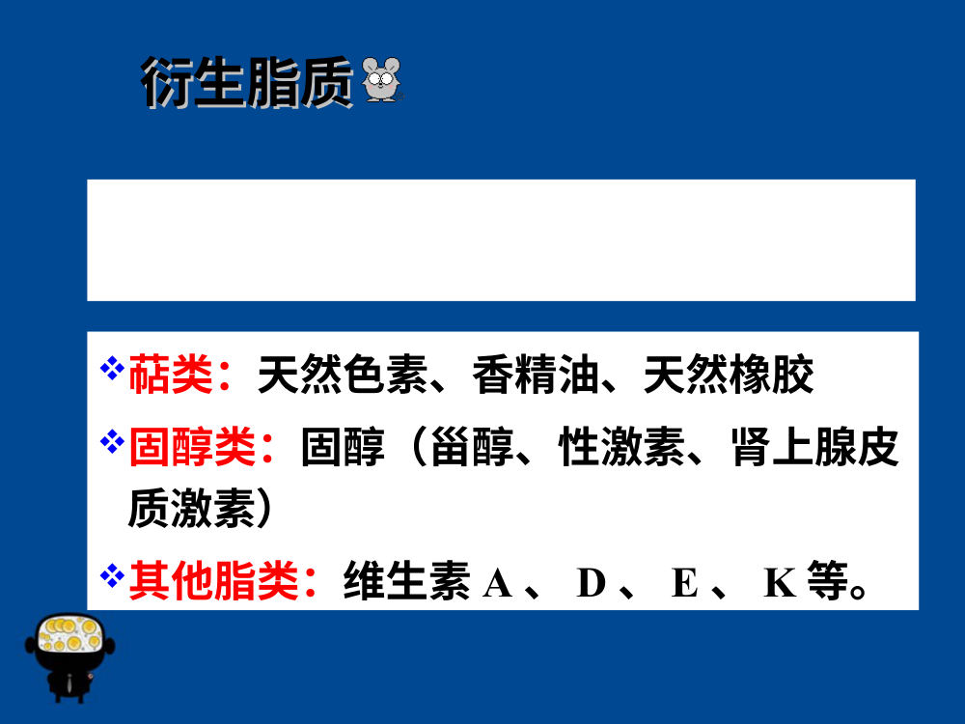
由单纯脂类或复合脂类衍生而来或与它
来源：老师PPT（脂质和生物膜）
🖼 这张图在说什么：看衍生脂质：萜类、固醇类和维生素A/D/E/K。
衍生脂质包括萜类（天然色素、香精油、天然橡胶）、固醇类（固醇、性激素、肾上腺皮质激素）和其他脂类（维生素A、D、E、K等）。
【要点】
• 衍生脂质：萜类、固醇类、其他脂类。
• 萜类：色素/香精油/橡胶。
• 固醇类：固醇/激素。
• 其他：维生素A/D/E/K。
6

Slide 7
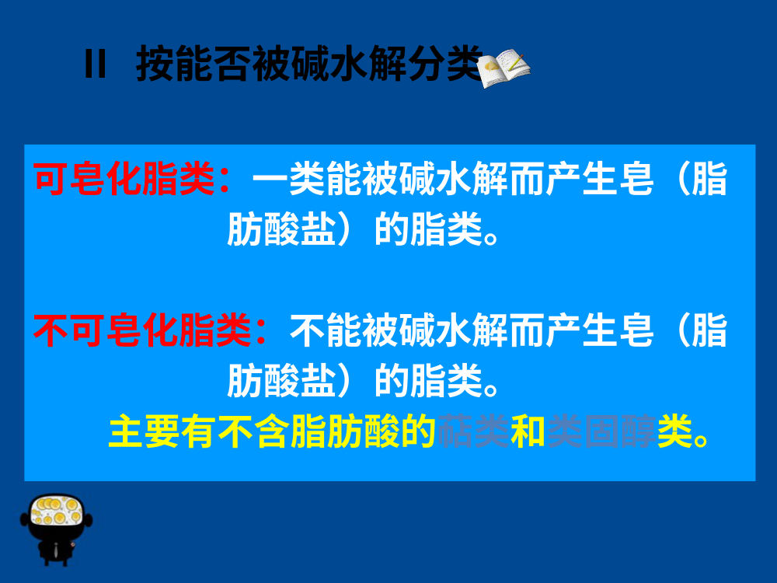
可皂化脂类：一类能被碱水解而产生皂（脂
来源：老师PPT（脂质和生物膜）
🖼 这张图在说什么：本页PPT图片主题是「可皂化脂类：一类能被碱水解而产生皂（脂」。看图时先抓：可皂化脂类：一类能被碱水解而产生皂（脂 肪酸盐）的脂类；不可皂化脂类：不能被碱水解而产生皂（脂 肪酸盐）的脂类；主要有不含脂肪酸的萜类和类固醇类。把图上的结构/流程和这些文字对应起来，再回看本页自测。
可皂化脂类：一类能被碱水解而产生皂（脂 肪酸盐）的脂类。 不可皂化脂类：不能被碱水解而产生皂（脂 肪酸盐）的脂类。 主要有不含脂肪酸的萜类和类固醇类。 II 按能否被碱水解分类
【要点】
• 可皂化脂类：一类能被碱水解而产生皂（脂 肪酸盐）的脂类
• 不可皂化脂类：不能被碱水解而产生皂（脂 肪酸盐）的脂类
• 主要有不含脂肪酸的萜类和类固醇类
7

Slide 8
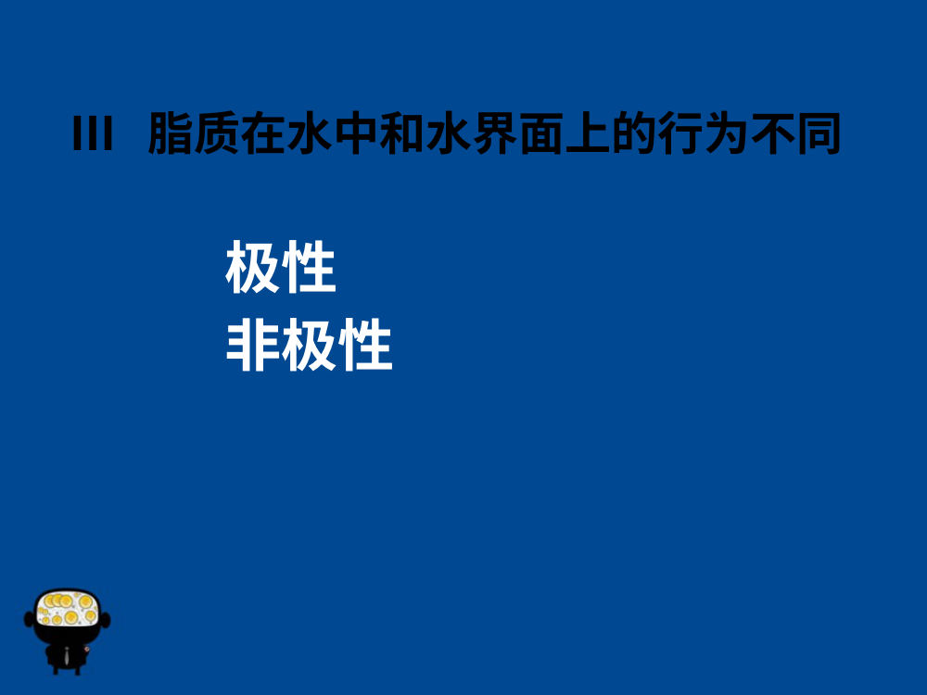
极性
来源：老师PPT（脂质和生物膜）
🖼 这张图在说什么：本页PPT图片主题是「极性」。看图时先抓：极性 非极性 Ⅲ 脂质在水中和水界面上的行为不同。把图上的结构/流程和这些文字对应起来，再回看本页自测。
极性 非极性 Ⅲ 脂质在水中和水界面上的行为不同
【要点】
• 极性 非极性 Ⅲ 脂质在水中和水界面上的行为不同
8

Slide 9
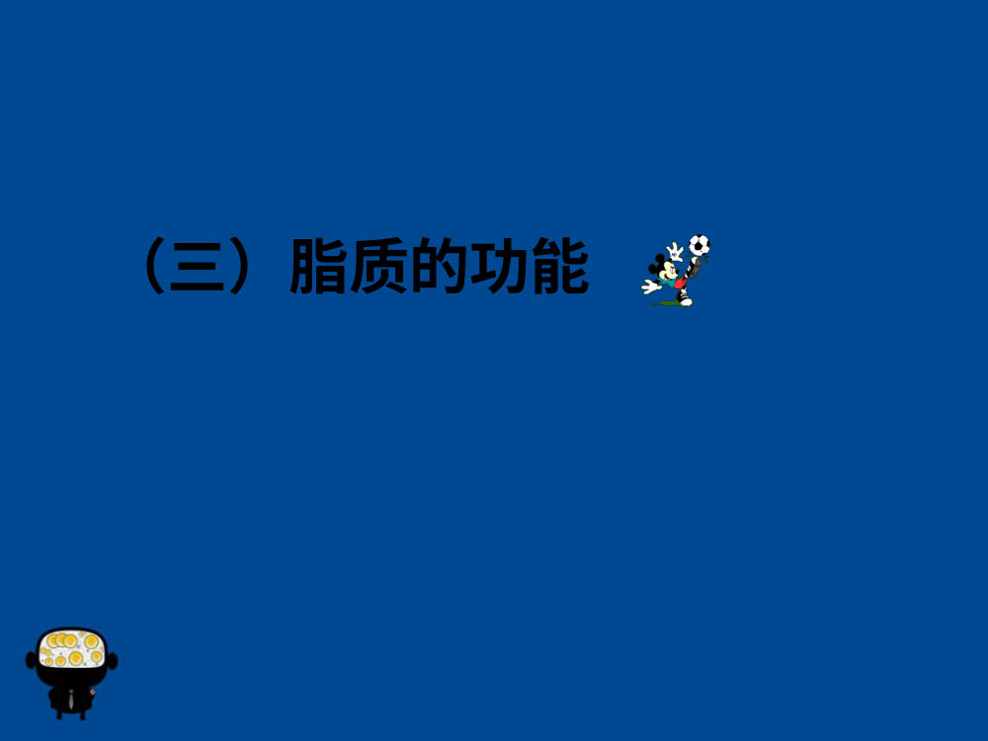
（三）脂质的功能（章节标题）
来源：老师PPT（脂质和生物膜）
🖼 这张图在说什么：小节标题页，无独立知识点。
本页仅为“（三）脂质的功能”小节标题，没有具体内容；后续页用组织/细胞图片说明脂质功能。
【要点】
• 小节标题页
9

Slide 10
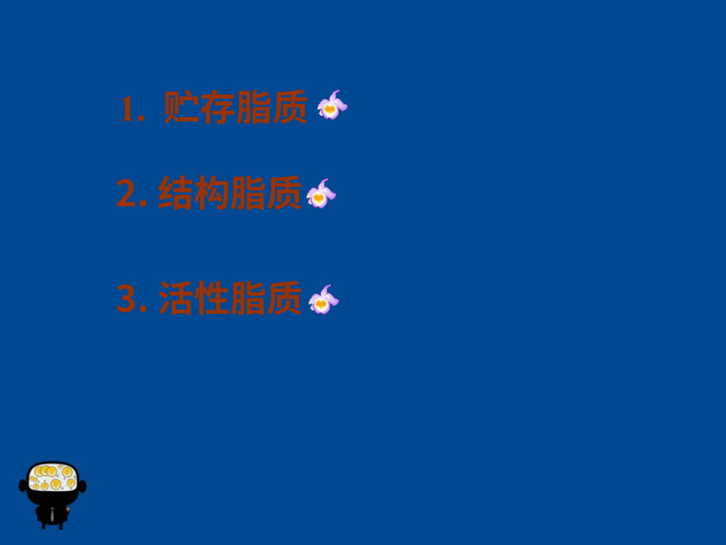
1. 贮存脂质
来源：老师PPT（脂质和生物膜）
🖼 这张图在说什么：本页PPT图片主题是「1. 贮存脂质」。看图时先抓：1. 贮存脂质 2. 结构脂质 3. 活性脂质。把图上的结构/流程和这些文字对应起来，再回看本页自测。
1. 贮存脂质 2. 结构脂质 3. 活性脂质
【要点】
• 1. 贮存脂质 2. 结构脂质 3. 活性脂质
10

Slide 11
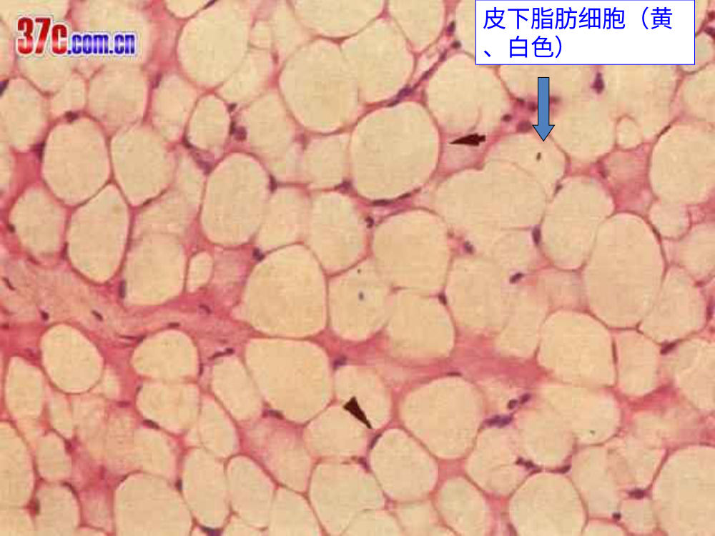
皮下脂肪组织/脂肪细胞
来源：老师PPT（脂质和生物膜）
🖼 这张图在说什么：脂肪细胞：大脂滴占满细胞，核/胞质被挤到边缘。
HE染色皮下脂肪组织：大量圆形空泡是制片中脂质被溶去后的脂肪细胞轮廓，细胞质被大脂滴挤到周边呈薄环。脂肪组织呈黄/白色，储能、保温、缓冲。
【要点】
• 脂肪组织蜂窝状
• 空泡=被抽提的脂滴
• 脂质占细胞大部分体积
11

Slide 12
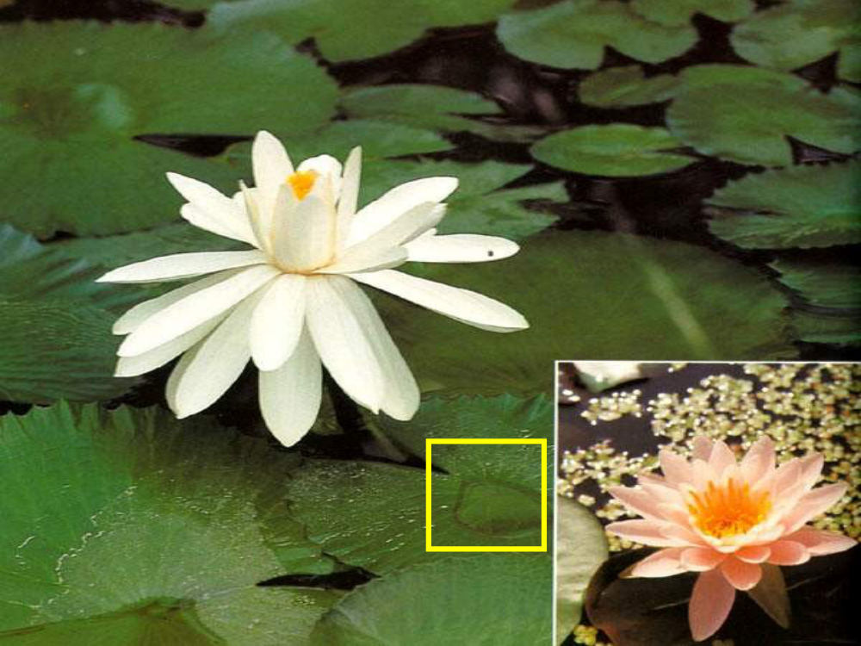
植物表皮蜡质与疏水性（睡莲）
来源：老师PPT（脂质和生物膜）
🖼 这张图在说什么：睡莲叶片疏水性来自表皮蜡质（脂类）。
照片为睡莲及浮叶，黄色方框标出叶片局部，提示叶表蜡质（长链脂肪酸/烷烃/蜡酯）使水珠成球、不浸润；无文字标注，属脂质防水功能示例。
【要点】
• 叶表蜡质
• 水珠成球
• 防水/保护
12

Slide 13
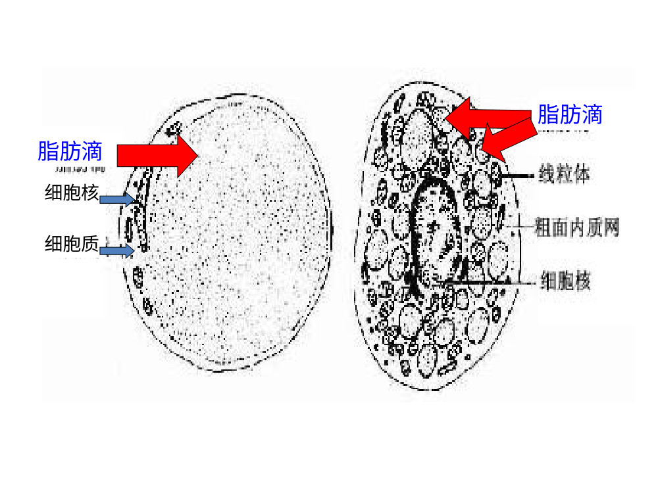
脂肪细胞与普通细胞超微结构
来源：老师PPT（脂质和生物膜）
🖼 这张图在说什么：脂肪细胞=大脂滴+边缘核/胞质；普通细胞细胞器丰富。
左图脂肪细胞内巨大脂滴占据几乎整个细胞，核和薄层胞质被挤到边缘；右图普通细胞含线粒体、粗面内质网、核等细胞器。脂肪细胞细胞器少、以储脂为主。
【要点】
• 大脂滴
• 核被挤到边缘
• 细胞器少
13

Slide 14
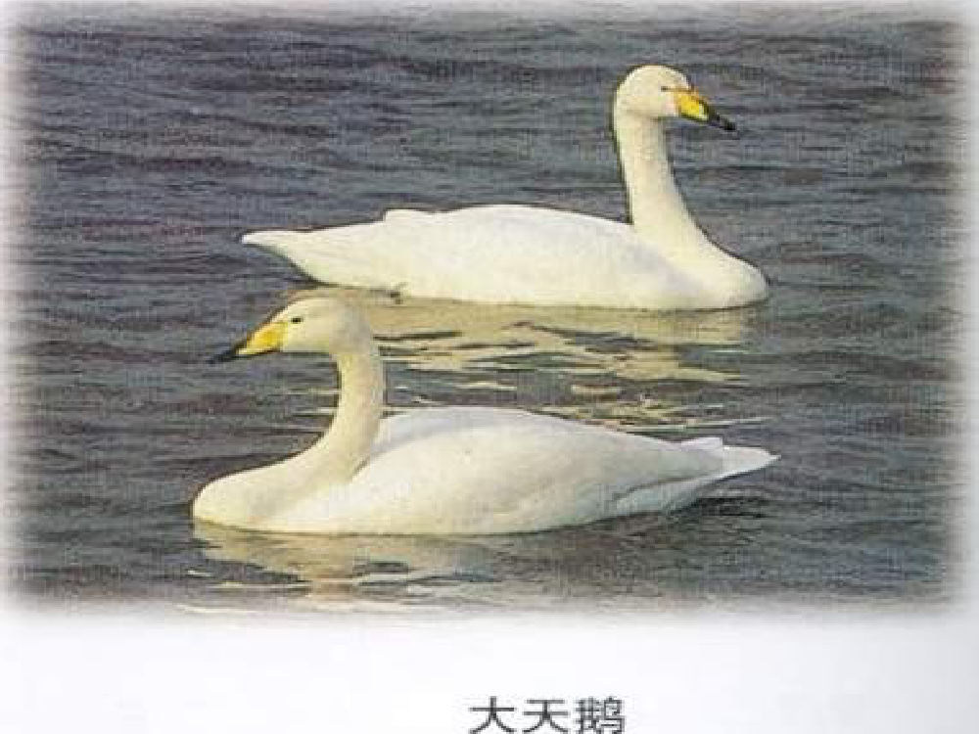
水禽羽毛的防水性
来源：老师PPT（脂质和生物膜）
🖼 这张图在说什么：水禽羽毛防水与尾脂腺脂类涂层有关。
照片为大天鹅；羽毛不被水浸湿，与羽表及尾脂腺分泌的脂类（蜡酯/脂肪酸）疏水涂层有关，体现脂质防水/保护功能。
【要点】
• 羽毛疏水
• 尾脂腺油脂
• 防水保护
14

Slide 15
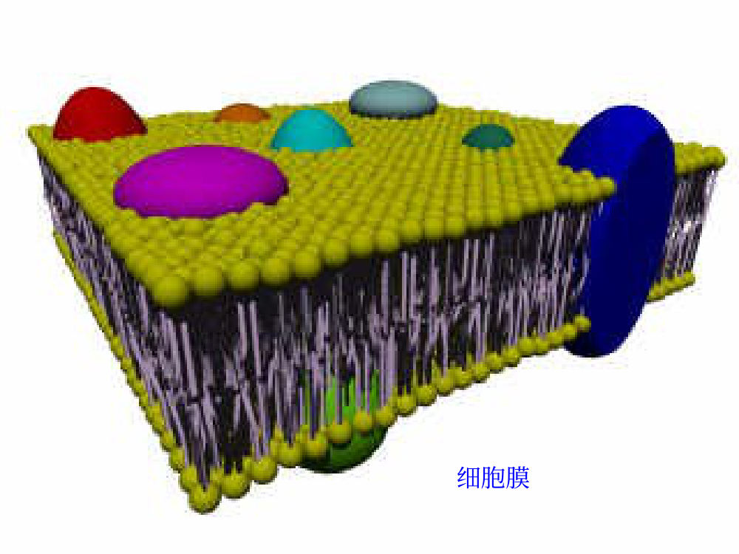
细胞膜磷脂双分子层模型
来源：老师PPT（脂质和生物膜）
🖼 这张图在说什么：磷脂双分子层：黄头朝外、紫尾朝内；蛋白镶嵌。
黄色小球=亲水磷脂头朝外，紫色细杆=疏水脂肪酸尾朝内；膜上镶嵌多种颜色整合/外周蛋白，体现流动镶嵌模型。
【要点】
• 黄=亲水头
• 紫=疏水尾
• 整合/外周蛋白
• 流动镶嵌
15

Slide 16
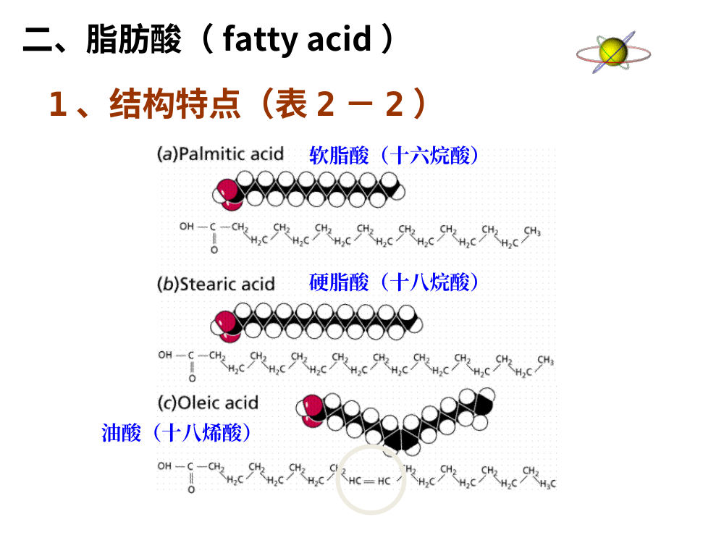
二、脂肪酸（fatty acid ）
来源：老师PPT（脂质和生物膜）
🖼 这张图在说什么：本页PPT图片主题是「二、脂肪酸（fatty acid ）」。看图时先抓：二、脂肪酸（fatty acid ） 1 、结构特点（表2 －2 ） 软脂酸（十六烷酸） 硬脂酸（十八烷酸） 油酸（十八烯酸）。把图上的结构/流程和这些文字对应起来，再回看本页自测。
二、脂肪酸（fatty acid ） 1 、结构特点（表2 －2 ） 软脂酸（十六烷酸） 硬脂酸（十八烷酸） 油酸（十八烯酸）
【要点】
• 二、脂肪酸（fatty acid ） 1 、结构特点（表2 －2 ） 软脂酸（十六烷酸） 硬脂酸（十八烷酸） 油酸（十八烯酸）
16

Slide 17
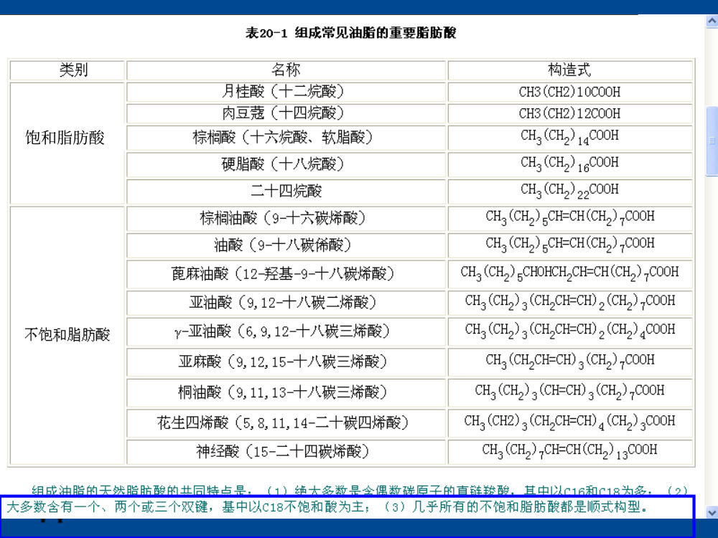
常见油脂的重要脂肪酸表
来源：老师PPT（脂质和生物膜）
🖼 这张图在说什么：表20-1：饱和/不饱和脂肪酸名称、双键位置、构造式。
表20-1把脂肪酸分为饱和（月桂酸C12到二十四烷酸C24）和不饱和（油酸、亚油酸、亚麻酸、花生四烯酸等），列出双键位置和构造式；天然脂肪酸多为偶数碳直链、C16/C18多、顺式双键。
【要点】
• 饱和C12–C24
• 不饱和1–4双键
• 偶数碳直链
• 多为顺式
17

Slide 18
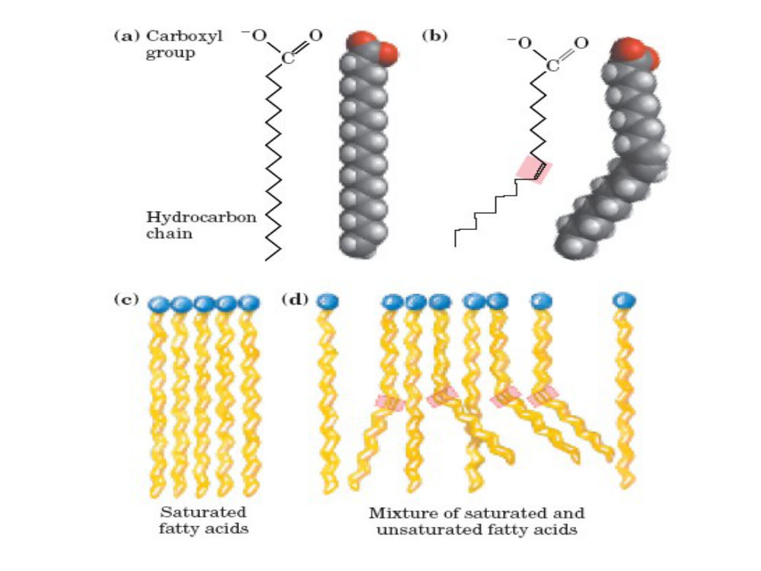
饱和与不饱和脂肪酸构象
来源：老师PPT（脂质和生物膜）
🖼 这张图在说什么：顺式双键使烃链弯折、堆积疏松、熔点降低。
(a)饱和直链；(b)顺式双键使烃链弯折；(c)饱和酸排列紧密；(d)混合不饱和酸堆积疏松。顺式双键降低熔点、增加流动性。
【要点】
• 饱和直链紧密
• 顺式双键kink
• 不饱和熔点低
18

Slide 19
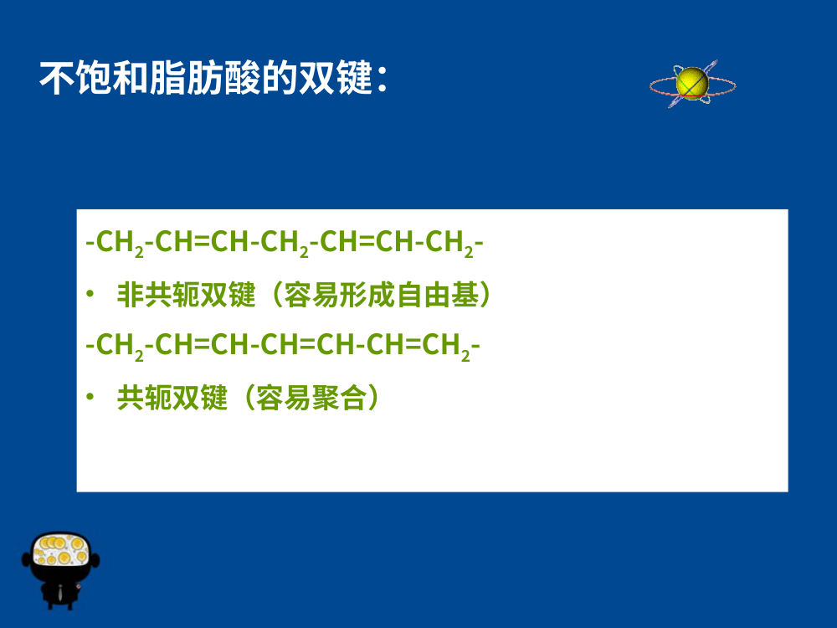
不饱和脂肪酸的双键：
来源：老师PPT（脂质和生物膜）
🖼 这张图在说什么：本页PPT图片主题是「不饱和脂肪酸的双键：」。看图时先抓：不饱和脂肪酸的双键： -CH2-CH=CH-CH2-CH=CH-CH2- • 非共轭双键（容易形成自由基） -CH2-CH=CH-CH=CH-CH=CH2- • 共轭双键（容易聚合）。把图上的结构/流程和这些文字对应起来，再回看本页自测。
不饱和脂肪酸的双键： -CH2-CH=CH-CH2-CH=CH-CH2- • 非共轭双键（容易形成自由基） -CH2-CH=CH-CH=CH-CH=CH2- • 共轭双键（容易聚合）
【要点】
• 不饱和脂肪酸的双键： -CH2-CH=CH-CH2-CH=CH-CH2- • 非共轭双键（容易形成自由基） -CH2-CH=CH-CH=CH-CH=CH2- • 共轭双键（容易聚合）
19

Slide 20
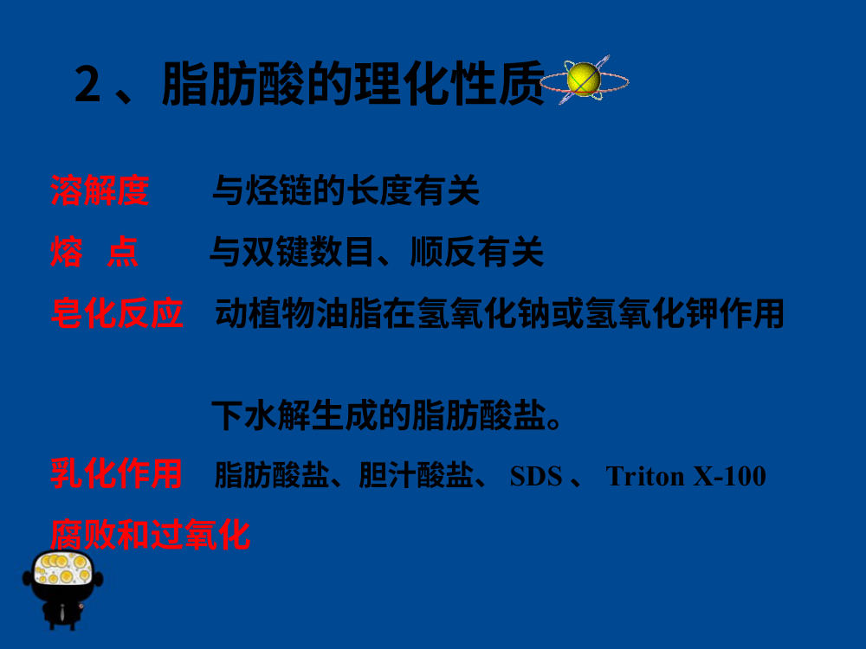
2 、脂肪酸的理化性质
来源：老师PPT（脂质和生物膜）
🖼 这张图在说什么：本页PPT图片主题是「2 、脂肪酸的理化性质」。看图时先抓：2 、脂肪酸的理化性质 溶解度 与烃链的长度有关 熔 点 与双键数目、顺反有关 皂化反应 动植物油脂在氢氧化钠或氢氧化钾作用 下水解生成的脂肪酸盐；乳化作用 脂肪酸盐、胆汁酸盐、SDS 、Triton X-100 腐败和过氧化。把图上的结构/流程和这些文字对应起来，再回看本页自测。
2 、脂肪酸的理化性质 溶解度 与烃链的长度有关 熔 点 与双键数目、顺反有关 皂化反应 动植物油脂在氢氧化钠或氢氧化钾作用 下水解生成的脂肪酸盐。 乳化作用 脂肪酸盐、胆汁酸盐、SDS 、Triton X-100 腐败和过氧化
【要点】
• 2 、脂肪酸的理化性质 溶解度 与烃链的长度有关 熔 点 与双键数目、顺反有关 皂化反应 动植物油脂在氢氧化钠或氢氧化钾作用 下水解生成的脂肪酸盐
• 乳化作用 脂肪酸盐、胆汁酸盐、SDS 、Triton X-100 腐败和过氧化
20

Slide 21
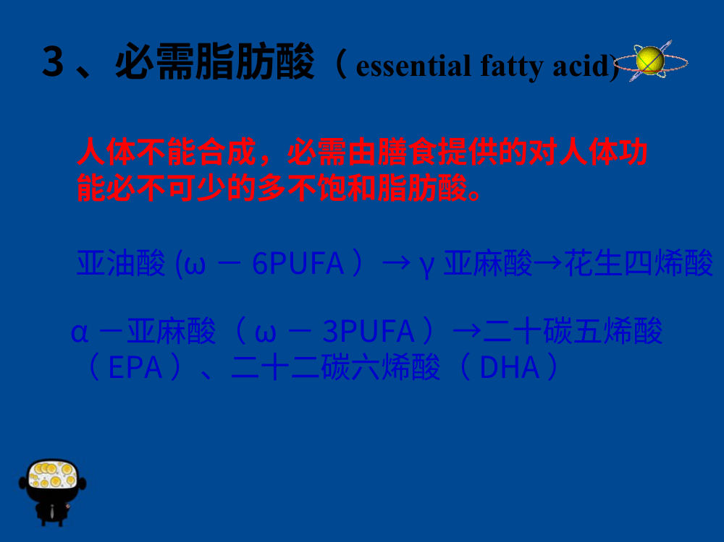
3 、必需脂肪酸（essential fatty acid)
来源：老师PPT（脂质和生物膜）
🖼 这张图在说什么：本页PPT图片主题是「3 、必需脂肪酸（essential fatty acid)」。看图时先抓：3 、必需脂肪酸（essential fatty acid) 人体不能合成，必需由膳食提供的对人体功 能必不可少的多不饱和脂肪酸；亚油酸(ω －6PUFA ）→γ 亚麻酸→花生四烯酸 α －亚麻酸（ω －3PUFA ）→二十碳五烯酸 （EPA ）、二十二碳六烯酸（DHA ）。把图上的结构/流程和这些文字对应起来，再回看本页自测。
3 、必需脂肪酸（essential fatty acid) 人体不能合成，必需由膳食提供的对人体功 能必不可少的多不饱和脂肪酸。 亚油酸(ω －6PUFA ）→γ 亚麻酸→花生四烯酸 α －亚麻酸（ω －3PUFA ）→二十碳五烯酸 （EPA ）、二十二碳六烯酸（DHA ）
【要点】
• 3 、必需脂肪酸（essential fatty acid) 人体不能合成，必需由膳食提供的对人体功 能必不可少的多不饱和脂肪酸
• 亚油酸(ω －6PUFA ）→γ 亚麻酸→花生四烯酸 α －亚麻酸（ω －3PUFA ）→二十碳五烯酸 （EPA ）、二十二碳六烯酸（DHA ）
21

Slide 22
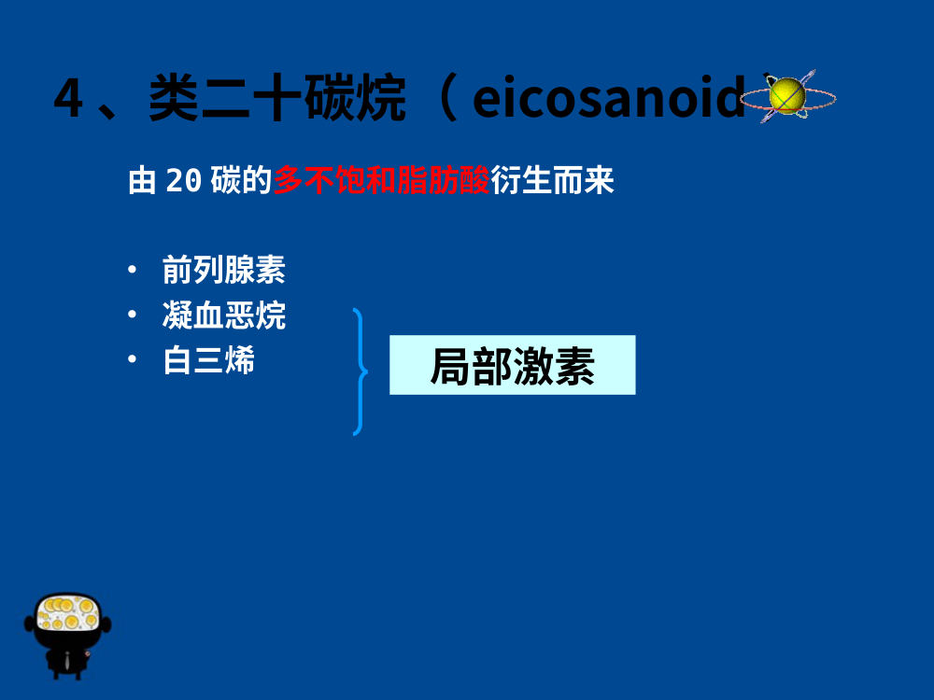
4 、类二十碳烷（eicosanoid ）
来源：老师PPT（脂质和生物膜）
🖼 这张图在说什么：本页PPT图片主题是「4 、类二十碳烷（eicosanoid ）」。看图时先抓：4 、类二十碳烷（eicosanoid ） 由20 碳的多不饱和脂肪酸衍生而来 • 前列腺素 • 凝血恶烷 • 白三烯 局部激素。把图上的结构/流程和这些文字对应起来，再回看本页自测。
4 、类二十碳烷（eicosanoid ） 由20 碳的多不饱和脂肪酸衍生而来 • 前列腺素 • 凝血恶烷 • 白三烯 局部激素
【要点】
• 4 、类二十碳烷（eicosanoid ） 由20 碳的多不饱和脂肪酸衍生而来 • 前列腺素 • 凝血恶烷 • 白三烯 局部激素
22

Slide 23
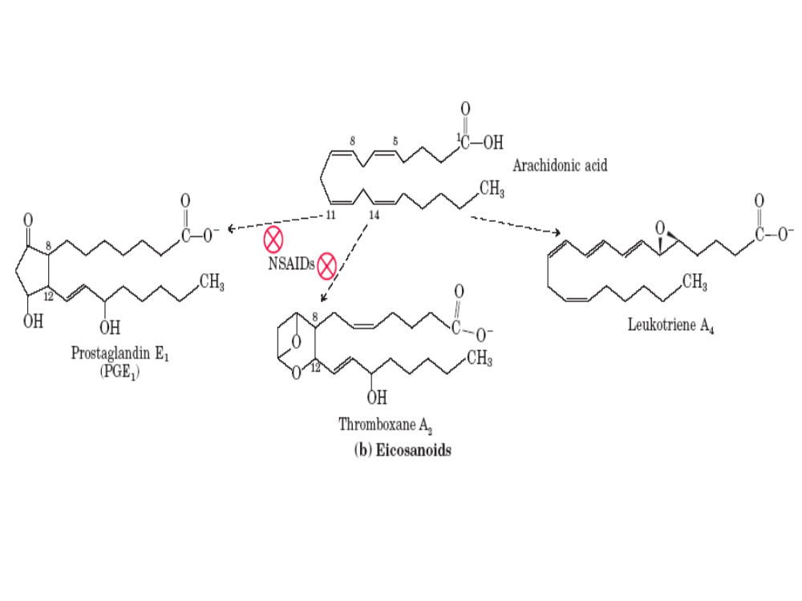
花生四烯酸与类花生酸代谢
来源：老师PPT（脂质和生物膜）
🖼 这张图在说什么：花生四烯酸→前列腺素/血栓素/白三烯；NSAIDs抑制环加氧酶。
花生四烯酸经环加氧酶生成PGE1、血栓素A2，经脂加氧酶生成白三烯A4；NSAIDs阻断环加氧酶，减少前列腺素/血栓素。
【要点】
• 花生四烯酸前体
• 环加氧酶→PGE1/TXA2
• 脂加氧酶→LT A4
• NSAIDs阻断
23

Slide 24
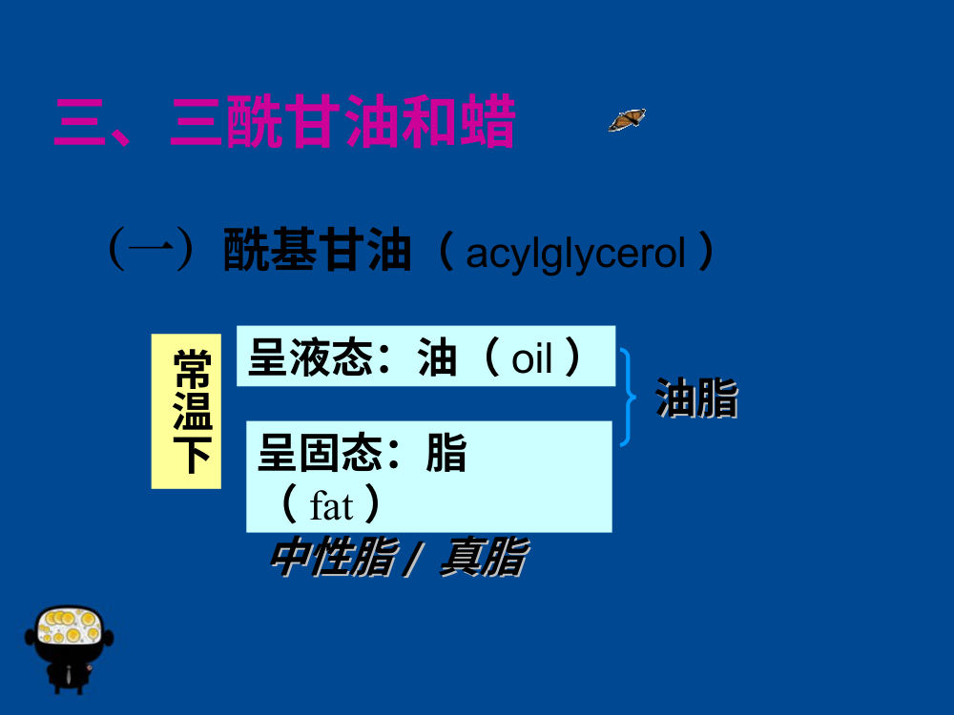
三、三酰甘油和蜡
来源：老师PPT（脂质和生物膜）
🖼 这张图在说什么：本页PPT图片主题是「三、三酰甘油和蜡」。看图时先抓：三、三酰甘油和蜡 （一）酰基甘油（acylglycerol ） 呈液态：油（oil ） 呈固态：脂 （fat ） 常 温 下 油脂 油脂 中性脂 中性脂/ 真脂 真脂。把图上的结构/流程和这些文字对应起来，再回看本页自测。
三、三酰甘油和蜡 （一）酰基甘油（acylglycerol ） 呈液态：油（oil ） 呈固态：脂 （fat ） 常 温 下 油脂 油脂 中性脂 中性脂/ 真脂 真脂
【要点】
• 三、三酰甘油和蜡 （一）酰基甘油（acylglycerol ） 呈液态：油（oil ） 呈固态：脂 （fat ） 常 温 下 油脂 油脂 中性脂 中性脂/ 真脂 真脂
24

Slide 25
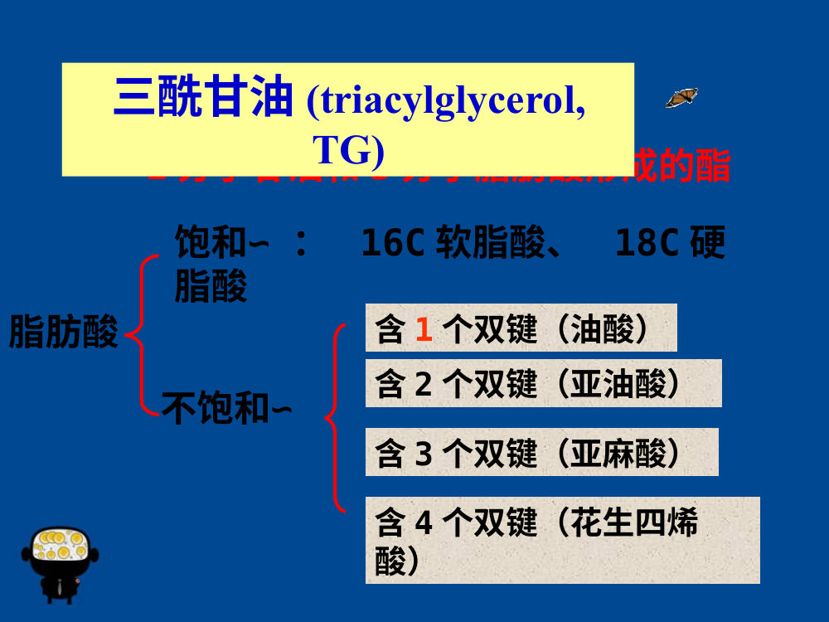
1 分子甘油和3 分子脂肪酸形成的酯
来源：老师PPT（脂质和生物膜）
🖼 这张图在说什么：本页PPT图片主题是「1 分子甘油和3 分子脂肪酸形成的酯」。看图时先抓：1 分子甘油和3 分子脂肪酸形成的酯 脂肪酸 饱和∽ ： 16C 软脂酸、 18C 硬 脂酸 ∽ 不饱和 含1 个双键（油酸） 含2 个双键（亚油酸） 含3 个双键（亚麻酸） 含4 个双键（花生四烯 酸） 三酰甘油(triacylglycerol, TG)。把图上的结构/流程和这些文字对应起来，再回看本页自测。
1 分子甘油和3 分子脂肪酸形成的酯 脂肪酸 饱和∽ ： 16C 软脂酸、 18C 硬 脂酸 ∽ 不饱和 含1 个双键（油酸） 含2 个双键（亚油酸） 含3 个双键（亚麻酸） 含4 个双键（花生四烯 酸） 三酰甘油(triacylglycerol, TG)
【要点】
• 1 分子甘油和3 分子脂肪酸形成的酯 脂肪酸 饱和∽ ： 16C 软脂酸、 18C 硬 脂酸 ∽ 不饱和 含1 个双键（油酸） 含2 个双键（亚油酸） 含3 个双键（亚麻酸） 含4 个双键（花生四烯 酸） 三酰甘油(triacylglycerol, TG)
25

Slide 26
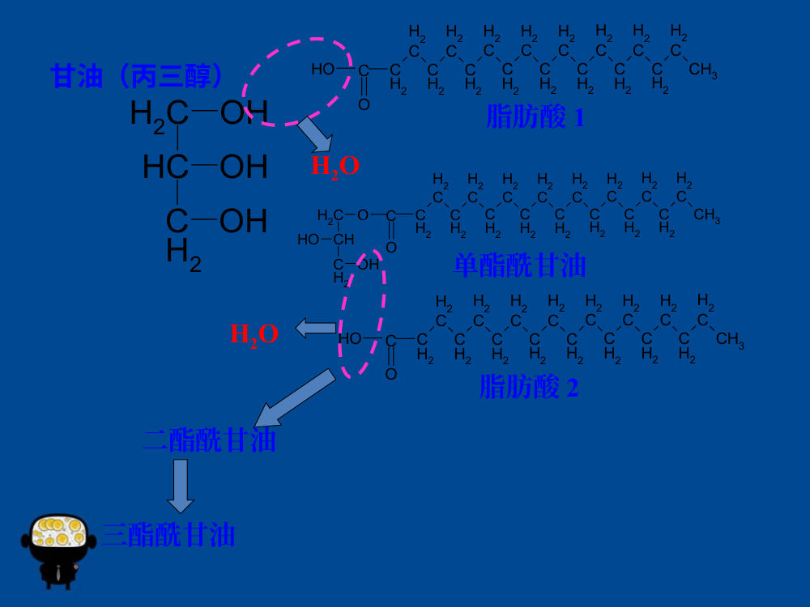
甘油（丙三醇）
来源：老师PPT（脂质和生物膜）
🖼 这张图在说什么：本页PPT图片主题是「甘油（丙三醇）」。看图时先抓：甘油（丙三醇） C H2 OH C H OH C H2 OH C H2 C H2 C H2 C H2 C H2 C H2 C H2 C H2 C H2 C H2 C H2 C H2 C H2 C H2 C H2 CH3 C H2 C O O H C H2 C H2 C H2 C H2 C H2 C H2 C H2 C H2 C H2 C H2 C H2 C H2 C H2 C H2 C H2 CH3 C H2 C O O C H2 CH O H C H2 OH 单酯酰甘油 C H2 C H2 C H2 C H2 C H2 C H2 C H2 C H2 C H2 C H2 C H2 C H2 C H2 C H2 C H2 CH3 C H2 C O O H 二酯酰甘油 H2O H2O 三酯酰甘油 脂肪酸1 脂肪酸2。把图上的结构/流程和这些文字对应起来，再回看本页自测。
甘油（丙三醇） C H2 OH C H OH C H2 OH C H2 C H2 C H2 C H2 C H2 C H2 C H2 C H2 C H2 C H2 C H2 C H2 C H2 C H2 C H2 CH3 C H2 C O O H C H2 C H2 C H2 C H2 C H2 C H2 C H2 C H2 C H2 C H2 C H2 C H2 C H2 C H2 C H2 CH3 C H2 C O O C H2 CH O H C H2 OH 单酯酰甘油 C H2 C H2 C H2 C H2 C H2 C H2 C H2 C H2 C H2 C H2 C H2 C H2 C H2 C H2 C H2 CH3 C H2 C O O H 二酯酰甘油 H2O H2O 三酯酰甘油 脂肪酸1 脂肪酸2
【要点】
• 甘油（丙三醇） C H2 OH C H OH C H2 OH C H2 C H2 C H2 C H2 C H2 C H2 C H2 C H2 C H2 C H2 C H2 C H2 C H2 C H2 C H2 CH3 C H2 C O O H C H2 C H2 C H2 C H2 C H2 C H2 C H2 C H2 C H2 C H2 C H2 C H2 C H2 C H2 C H2 CH3 C H2 C O O C H2 CH O H C H2 OH 单酯酰甘油 C H2 C H2 C H2 C H2 C H2 C H2 C H2 C H2 C H2 C H2 C H2 C H2 C H2 C H2 C H2 CH3 C H2 C O O H 二酯酰甘油 H2O H2O 三酯酰甘油 脂肪酸1 脂肪酸2
26

Slide 27
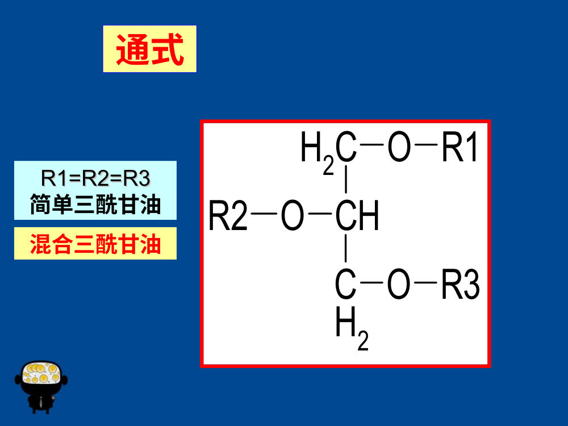
O
来源：老师PPT（脂质和生物膜）
🖼 这张图在说什么：本页PPT图片主题是「O」。看图时先抓：O C H2 CH O C H2 O R1 R2 R3 通式 R1=R2=R3 R1=R2=R3 简单三酰甘油 混合三酰甘油。把图上的结构/流程和这些文字对应起来，再回看本页自测。
O C H2 CH O C H2 O R1 R2 R3 通式 R1=R2=R3 R1=R2=R3 简单三酰甘油 混合三酰甘油
【要点】
• O C H2 CH O C H2 O R1 R2 R3 通式 R1=R2=R3 R1=R2=R3 简单三酰甘油 混合三酰甘油
27

Slide 28
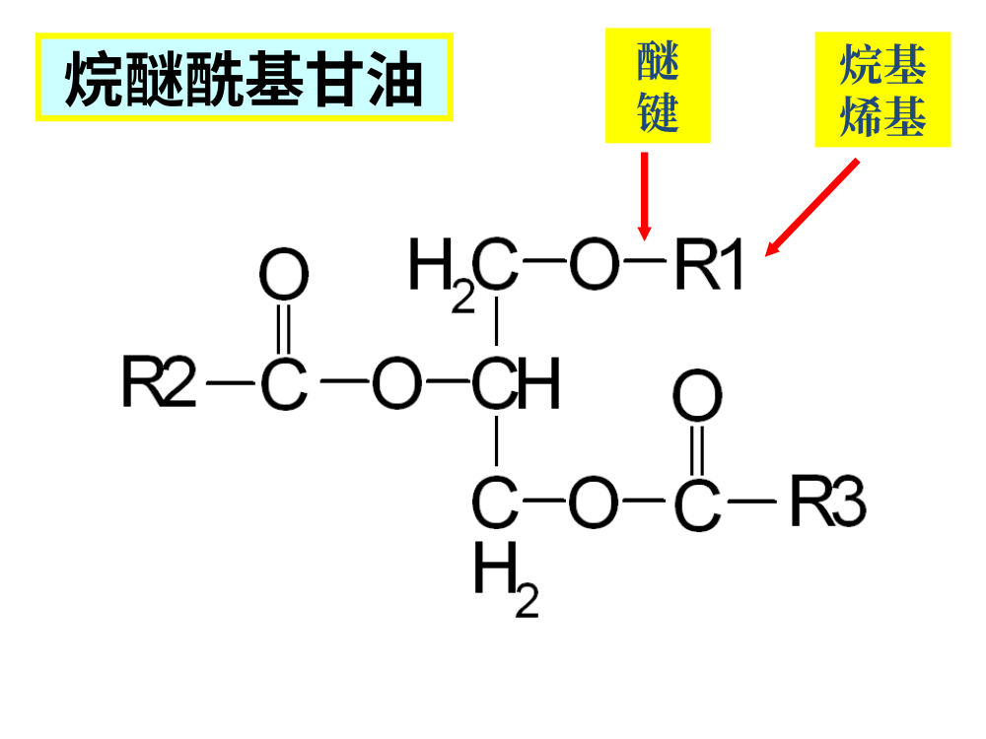
烷醚酰基甘油
来源：老师PPT（脂质和生物膜）
🖼 这张图在说什么：本页PPT图片主题是「烷醚酰基甘油」。看图时先抓：烷醚酰基甘油 烷基 烯基 醚 键。把图上的结构/流程和这些文字对应起来，再回看本页自测。
烷醚酰基甘油 烷基 烯基 醚 键
【要点】
• 烷醚酰基甘油 烷基 烯基 醚 键
28

Slide 29
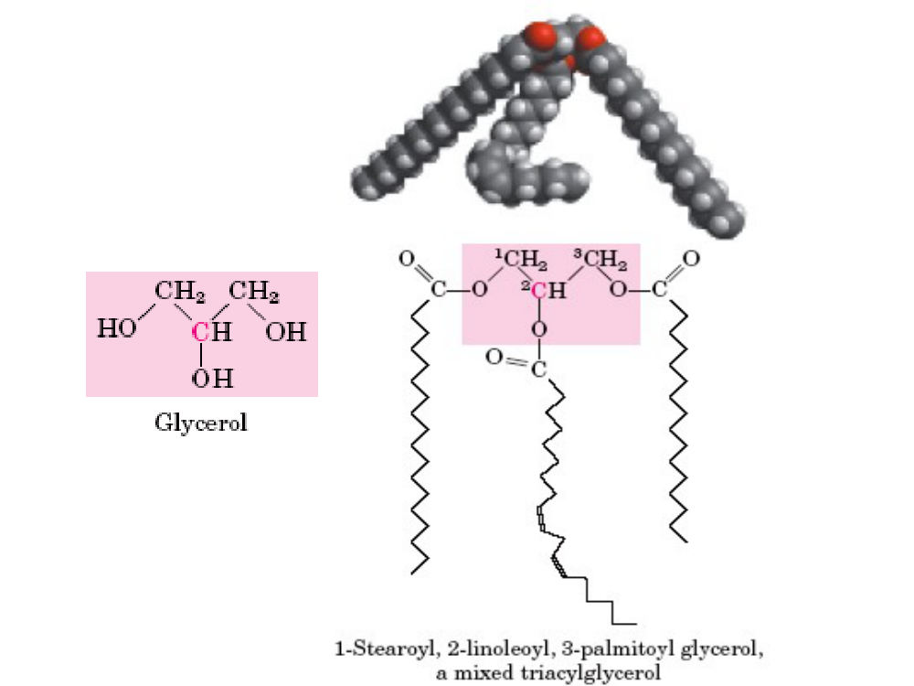
甘油与三酰甘油结构
来源：老师PPT（脂质和生物膜）
🖼 这张图在说什么：三酰甘油=甘油+3脂肪酸；2位可为不饱和脂肪酸。
甘油三元醇与3分子脂肪酸酯化形成三酰甘油；示例为1-硬脂酰-2-亚油酰-3-棕榈酰甘油，2位亚油酸含顺式双键，球棍模型显示三条烃链从甘油骨架伸出。
【要点】
• 甘油3个-OH
• 3条酯键
• 混合三酰甘油
• 2位亚油酸
29

Slide 30
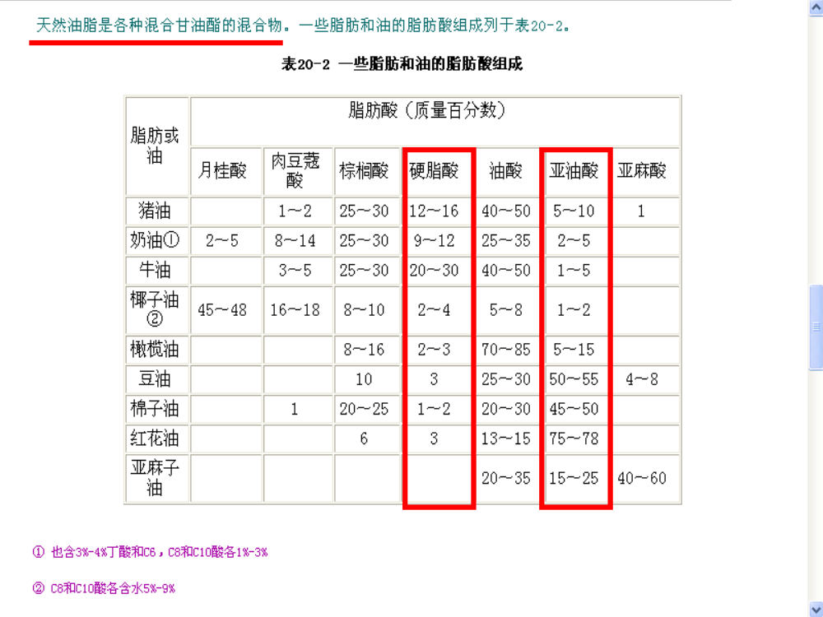
脂肪和油的脂肪酸组成表
来源：老师PPT（脂质和生物膜）
🖼 这张图在说什么：表20-2：不同油脂的脂肪酸组成差异。
表20-2列9种油脂的7种脂肪酸质量百分数：椰子油富月桂酸、橄榄油富油酸、红花油富亚油酸、亚麻子油富亚麻酸；动物脂棕榈酸/硬脂酸较高。
【要点】
• 椰子油月桂酸高
• 橄榄油油酸高
• 红花油亚油酸高
• 亚麻子油亚麻酸高
30

Slide 31
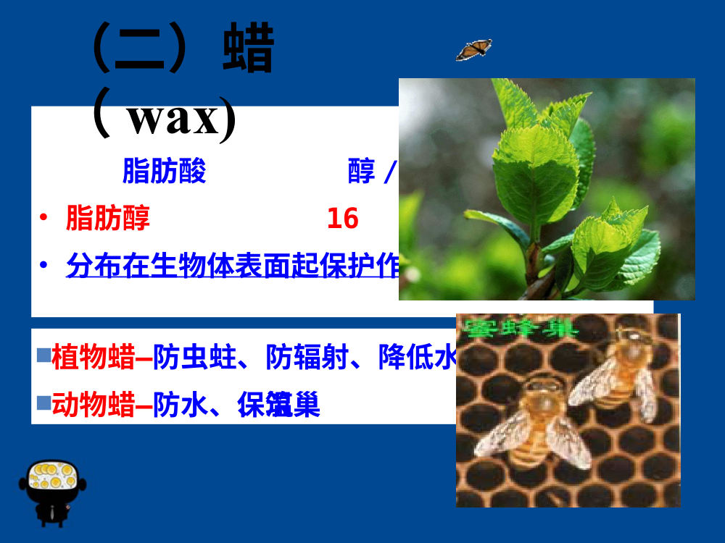
• 长链脂肪酸与长链一元醇/ 固醇形成的酯
来源：老师PPT（脂质和生物膜）
🖼 这张图在说什么：看蜡：长链脂肪酸与长链醇/固醇形成的酯，起防水保护作用。
蜡是长链脂肪酸与长链一元醇/固醇形成的酯；脂肪醇碳链常在16C以上；分布于生物体表面，防水、防蒸发、防虫/防辐射。
【要点】
• 蜡=长链脂肪酸+长链一元醇/固醇。
• 脂肪醇碳链常≥16C。
• 表面保护：防水/防蒸发/防虫。
31

Slide 32
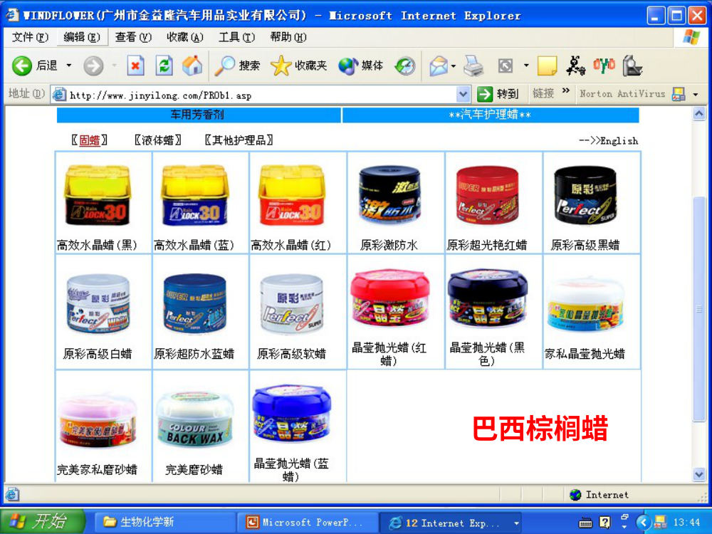
蜡的应用：巴西棕榈蜡
来源：老师PPT（脂质和生物膜）
🖼 这张图在说什么：巴西棕榈蜡=长链脂肪酸+长链醇的酯，疏水保护。
网页展示多种车蜡产品，红字标出“巴西棕榈蜡”。天然蜡由长链脂肪酸与长链醇酯化而成，疏水、熔点较高，用于汽车/家具抛光保护。
【要点】
• 天然蜡=长链酯
• 巴西棕榈蜡
• 车蜡/抛光应用
32

Slide 33
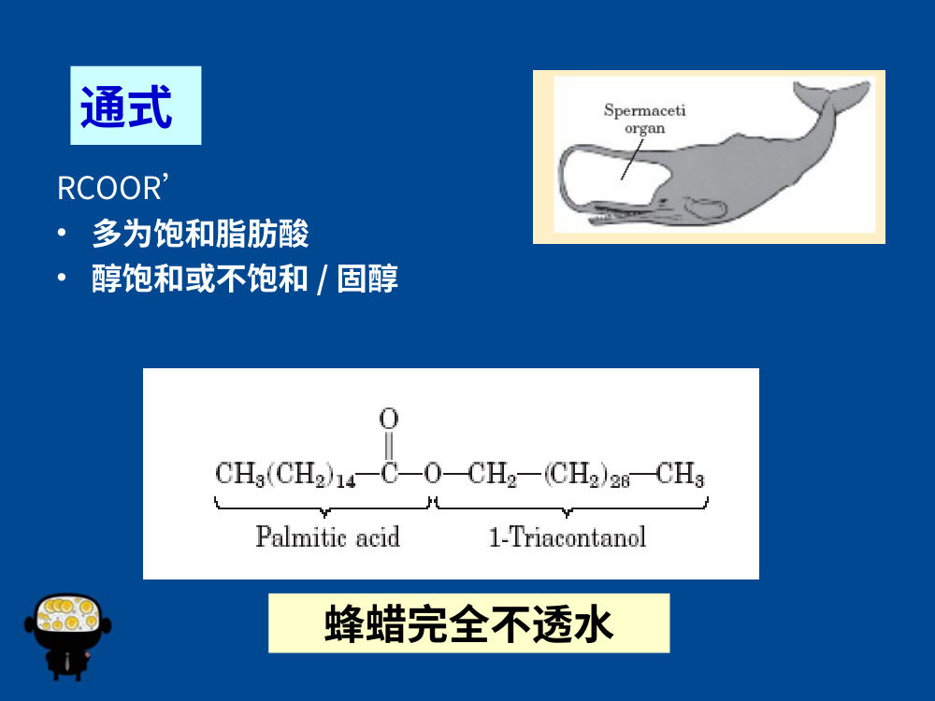
通式
来源：老师PPT（脂质和生物膜）
🖼 这张图在说什么：本页PPT图片主题是「通式」。看图时先抓：通式 RCOOR’ • 多为饱和脂肪酸 • 醇饱和或不饱和/ 固醇 蜂蜡完全不透水。把图上的结构/流程和这些文字对应起来，再回看本页自测。
通式 RCOOR’ • 多为饱和脂肪酸 • 醇饱和或不饱和/ 固醇 蜂蜡完全不透水
【要点】
• 通式 RCOOR’ • 多为饱和脂肪酸 • 醇饱和或不饱和/ 固醇 蜂蜡完全不透水
33

Slide 34
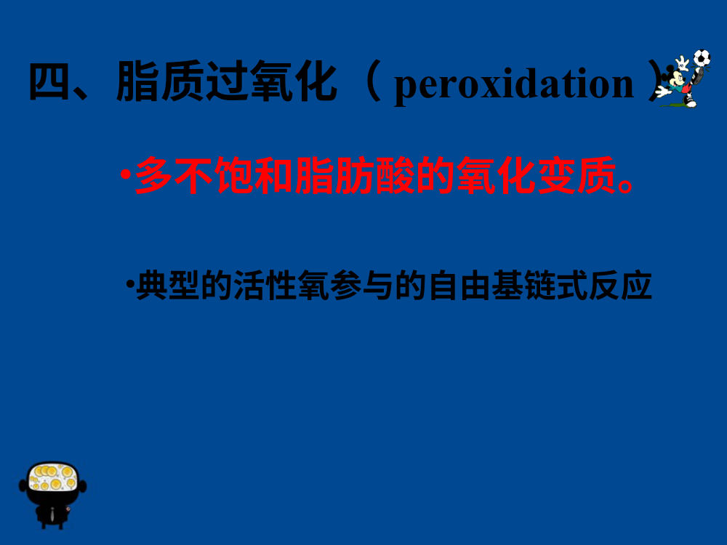
四、脂质过氧化（peroxidation ）
来源：老师PPT（脂质和生物膜）
🖼 这张图在说什么：本页PPT图片主题是「四、脂质过氧化（peroxidation ）」。看图时先抓：四、脂质过氧化（peroxidation ） •多不饱和脂肪酸的氧化变质；•典型的活性氧参与的自由基链式反应。把图上的结构/流程和这些文字对应起来，再回看本页自测。
四、脂质过氧化（peroxidation ） •多不饱和脂肪酸的氧化变质。 •典型的活性氧参与的自由基链式反应
【要点】
• 四、脂质过氧化（peroxidation ） •多不饱和脂肪酸的氧化变质
• •典型的活性氧参与的自由基链式反应
34

Slide 35
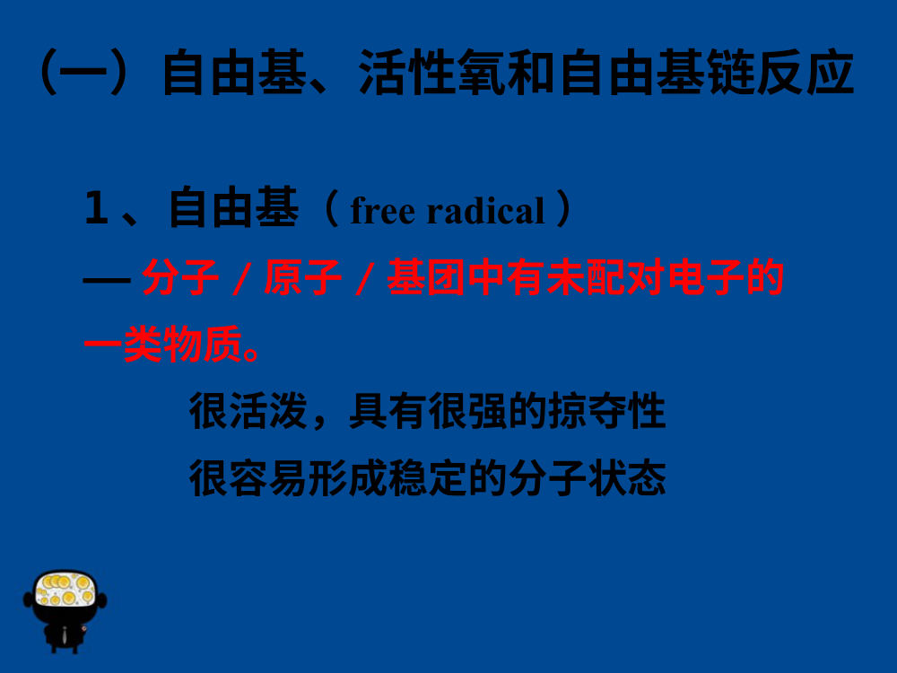
（一）自由基、活性氧和自由基链反应
来源：老师PPT（脂质和生物膜）
🖼 这张图在说什么：本页PPT图片主题是「（一）自由基、活性氧和自由基链反应」。看图时先抓：（一）自由基、活性氧和自由基链反应 1 、自由基（free radical ） —— 分子/ 原子/ 基团中有未配对电子的 一类物质；很活泼，具有很强的掠夺性 很容易形成稳定的分子状态。把图上的结构/流程和这些文字对应起来，再回看本页自测。
（一）自由基、活性氧和自由基链反应 1 、自由基（free radical ） —— 分子/ 原子/ 基团中有未配对电子的 一类物质。 很活泼，具有很强的掠夺性 很容易形成稳定的分子状态
【要点】
• （一）自由基、活性氧和自由基链反应 1 、自由基（free radical ） —— 分子/ 原子/ 基团中有未配对电子的 一类物质
• 很活泼，具有很强的掠夺性 很容易形成稳定的分子状态
35

Slide 36
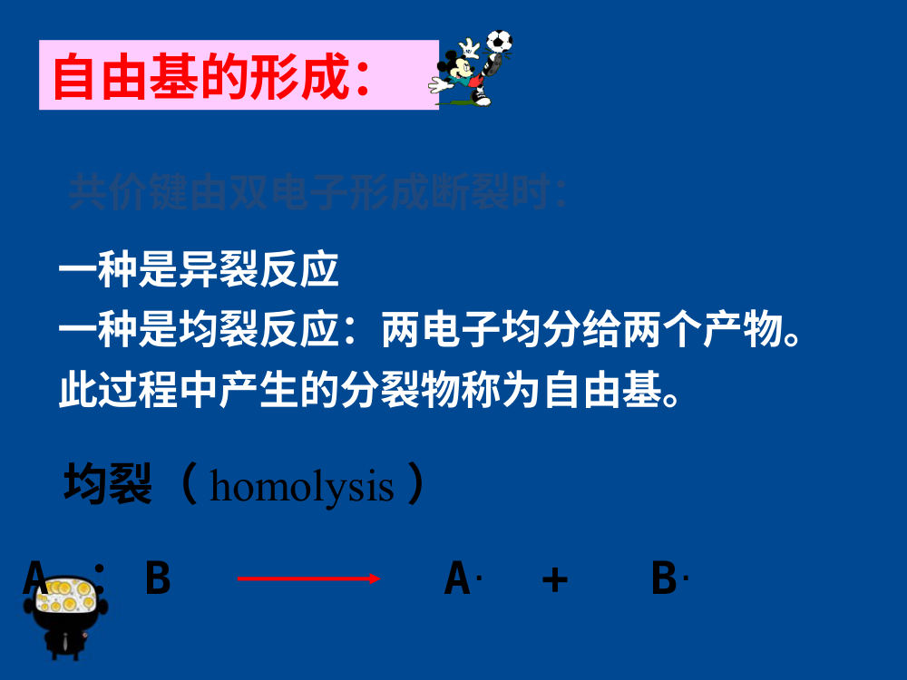
一种是异裂反应
来源：老师PPT（脂质和生物膜）
🖼 这张图在说什么：本页PPT图片主题是「一种是异裂反应」。看图时先抓：一种是异裂反应 一种是均裂反应：两电子均分给两个产物；此过程中产生的分裂物称为自由基；共价键由双电子形成断裂时： 均裂（homolysis ） A ：B A. + B. 自由基的形成：。把图上的结构/流程和这些文字对应起来，再回看本页自测。
一种是异裂反应 一种是均裂反应：两电子均分给两个产物。 此过程中产生的分裂物称为自由基。 共价键由双电子形成断裂时： 均裂（homolysis ） A ：B A. + B. 自由基的形成：
【要点】
• 一种是异裂反应 一种是均裂反应：两电子均分给两个产物
• 此过程中产生的分裂物称为自由基
• 共价键由双电子形成断裂时： 均裂（homolysis ） A ：B A. + B. 自由基的形成：
36

Slide 37
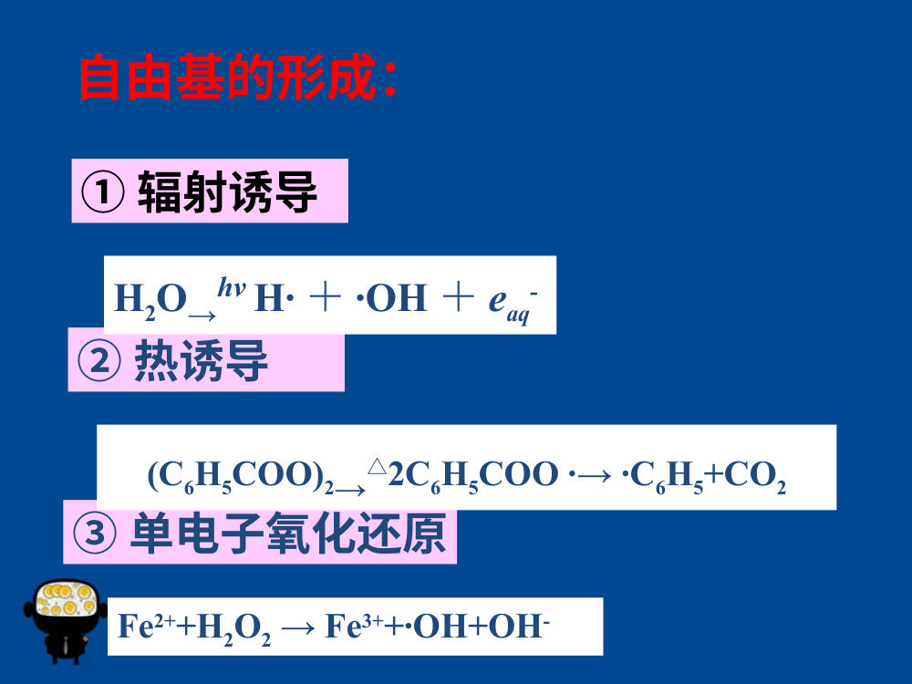
①辐射诱导
来源：老师PPT（脂质和生物膜）
🖼 这张图在说什么：本页PPT图片主题是「①辐射诱导」。看图时先抓：①辐射诱导 自由基的形成： ②热诱导 ③单电子氧化还原 H2O→ hv H· ＋·OH ＋eaq - (C6H5COO)2→ △2C6H5COO ·→ ·C6H5+CO2 Fe2++H2O2 → Fe3++·OH+OH-。把图上的结构/流程和这些文字对应起来，再回看本页自测。
①辐射诱导 自由基的形成： ②热诱导 ③单电子氧化还原 H2O→ hv H· ＋·OH ＋eaq - (C6H5COO)2→ △2C6H5COO ·→ ·C6H5+CO2 Fe2++H2O2 → Fe3++·OH+OH-
【要点】
• ①辐射诱导 自由基的形成： ②热诱导 ③单电子氧化还原 H2O→ hv H· ＋·OH ＋eaq - (C6H5COO)2→ △2C6H5COO ·→ ·C6H5+CO2 Fe2++H2O2 → Fe3++·OH+OH-
37

Slide 38
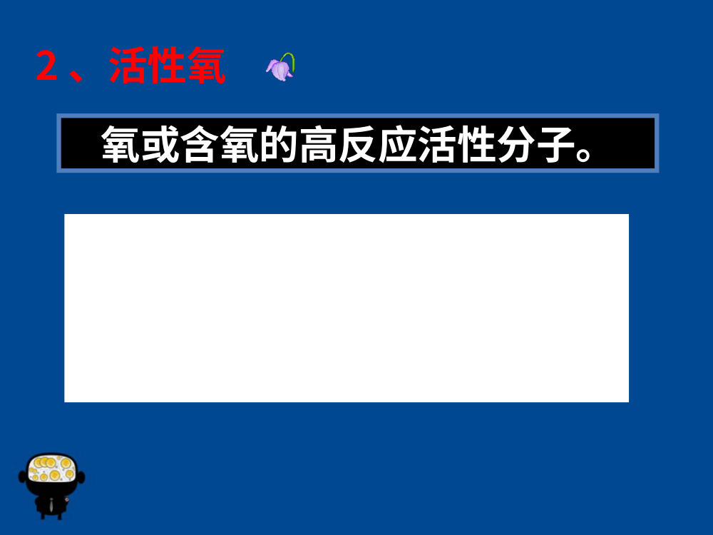
2 、活性氧
来源：老师PPT（脂质和生物膜）
🖼 这张图在说什么：本页PPT图片主题是「2 、活性氧」。看图时先抓：2 、活性氧 O2 －· ·OH H2O2 1O2 LO . LOO . LOOH 臭氧 NO 氧或含氧的高反应活性分子。把图上的结构/流程和这些文字对应起来，再回看本页自测。
2 、活性氧 O2 －· ·OH H2O2 1O2 LO . LOO . LOOH 臭氧 NO 氧或含氧的高反应活性分子。
【要点】
• 2 、活性氧 O2 －· ·OH H2O2 1O2 LO . LOO . LOOH 臭氧 NO 氧或含氧的高反应活性分子
38

Slide 39
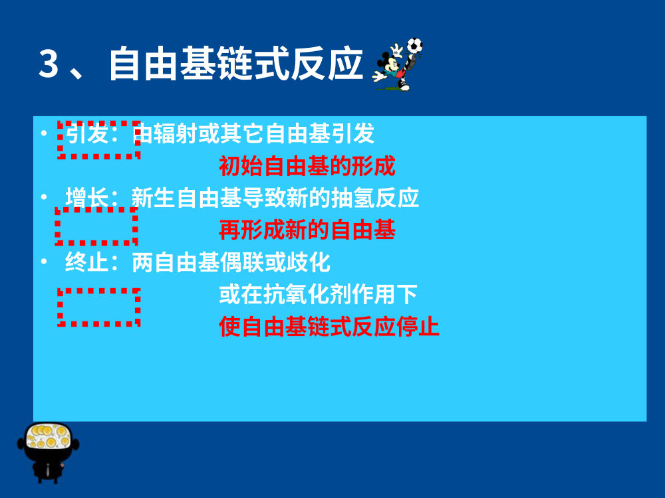
3 、自由基链式反应
来源：老师PPT（脂质和生物膜）
🖼 这张图在说什么：本页PPT图片主题是「3 、自由基链式反应」。看图时先抓：3 、自由基链式反应 • 引发：由辐射或其它自由基引发 初始自由基的形成 • 增长：新生自由基导致新的抽氢反应 再形成新的自由基 • 终止：两自由基偶联或歧化 或在抗氧化剂作用下 使自由基链式反应停止。把图上的结构/流程和这些文字对应起来，再回看本页自测。
3 、自由基链式反应 • 引发：由辐射或其它自由基引发 初始自由基的形成 • 增长：新生自由基导致新的抽氢反应 再形成新的自由基 • 终止：两自由基偶联或歧化 或在抗氧化剂作用下 使自由基链式反应停止
【要点】
• 3 、自由基链式反应 • 引发：由辐射或其它自由基引发 初始自由基的形成 • 增长：新生自由基导致新的抽氢反应 再形成新的自由基 • 终止：两自由基偶联或歧化 或在抗氧化剂作用下 使自由基链式反应停止
39

Slide 40
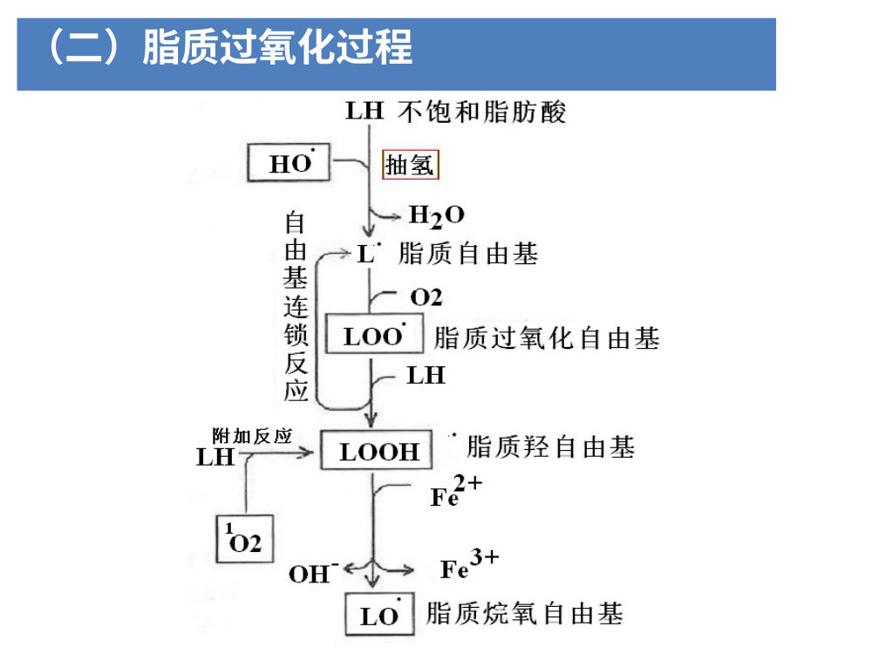
脂质过氧化过程
来源：老师PPT（脂质和生物膜）
🖼 这张图在说什么：脂质过氧化：HO·抽氢→L·→LOO·→LOOH→LO·，Fe2+催化。
自由基链式反应：HO·从多不饱和脂肪酸LH抽氢生成L·；L·+O2→LOO·；LOO·再夺氢生成LOOH并循环。LOOH在Fe2+催化下分解为LO·、Fe3+、OH−，引发更多氧化。
【要点】
• HO·抽氢
• L·→LOO·
• LOOH
• Fe2+催化LO·
• 链式放大
40

Slide 41
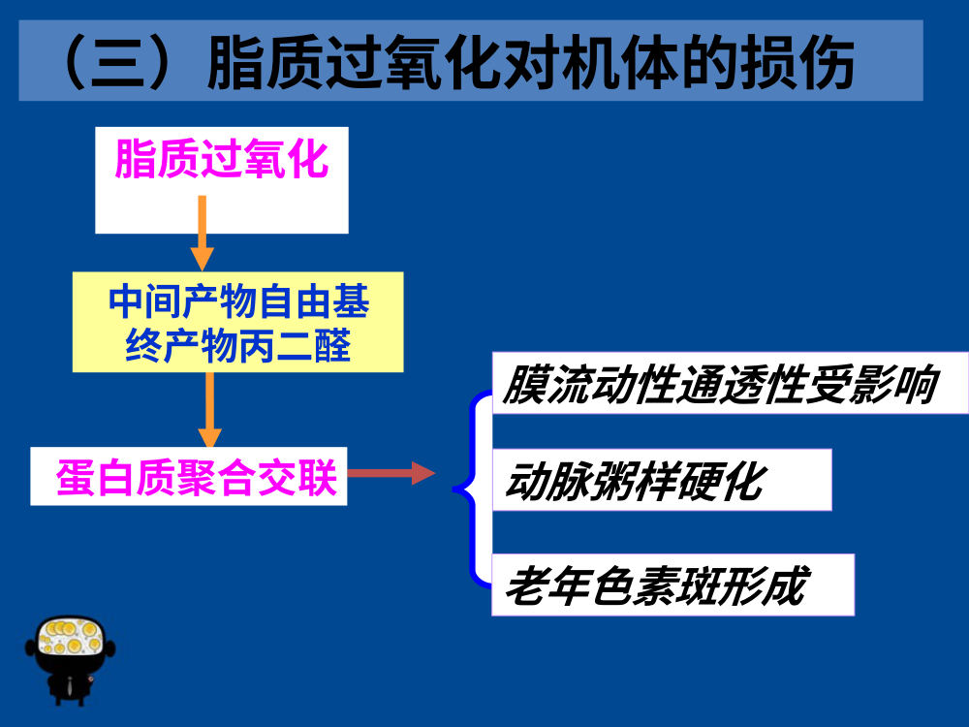
（三）脂质过氧化对机体的损伤
来源：老师PPT（脂质和生物膜）
🖼 这张图在说什么：本页PPT图片主题是「（三）脂质过氧化对机体的损伤」。看图时先抓：（三）脂质过氧化对机体的损伤 脂质过氧化 中间产物自由基 终产物丙二醛 膜流动性通透性受影响 动脉粥样硬化 老年色素斑形成 蛋白质聚合交联。把图上的结构/流程和这些文字对应起来，再回看本页自测。
（三）脂质过氧化对机体的损伤 脂质过氧化 中间产物自由基 终产物丙二醛 膜流动性通透性受影响 动脉粥样硬化 老年色素斑形成 蛋白质聚合交联
【要点】
• （三）脂质过氧化对机体的损伤 脂质过氧化 中间产物自由基 终产物丙二醛 膜流动性通透性受影响 动脉粥样硬化 老年色素斑形成 蛋白质聚合交联
41

Slide 42
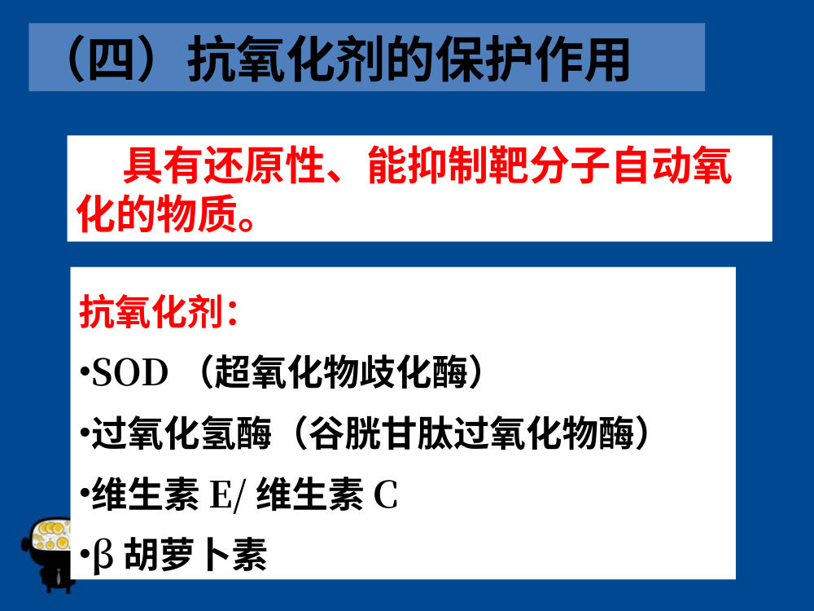
（四）抗氧化剂的保护作用
来源：老师PPT（脂质和生物膜）
🖼 这张图在说什么：本页PPT图片主题是「（四）抗氧化剂的保护作用」。看图时先抓：（四）抗氧化剂的保护作用 抗氧化剂： •SOD （超氧化物歧化酶） •过氧化氢酶（谷胱甘肽过氧化物酶） •维生素E/ 维生素C •β 胡萝卜素 具有还原性、能抑制靶分子自动氧 化的物质。把图上的结构/流程和这些文字对应起来，再回看本页自测。
（四）抗氧化剂的保护作用 抗氧化剂： •SOD （超氧化物歧化酶） •过氧化氢酶（谷胱甘肽过氧化物酶） •维生素E/ 维生素C •β 胡萝卜素 具有还原性、能抑制靶分子自动氧 化的物质。
【要点】
• （四）抗氧化剂的保护作用 抗氧化剂： •SOD （超氧化物歧化酶） •过氧化氢酶（谷胱甘肽过氧化物酶） •维生素E/ 维生素C •β 胡萝卜素 具有还原性、能抑制靶分子自动氧 化的物质
42

Slide 43
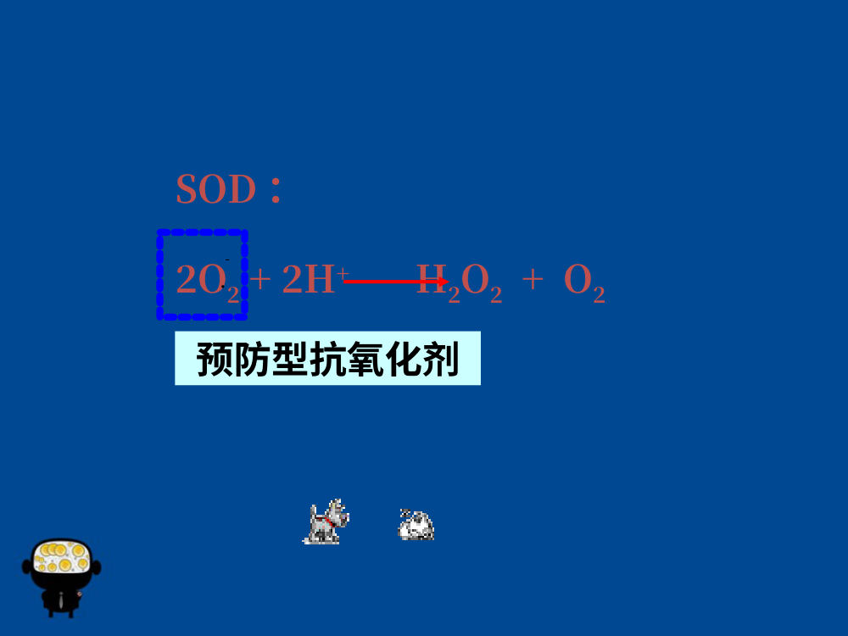
SOD ：
来源：老师PPT（脂质和生物膜）
🖼 这张图在说什么：本页PPT图片主题是「SOD ：」。看图时先抓：SOD ： 2O2 + 2H+ H2O2 + O2 - • 预防型抗氧化剂。把图上的结构/流程和这些文字对应起来，再回看本页自测。
SOD ： 2O2 + 2H+ H2O2 + O2 - • 预防型抗氧化剂
【要点】
• SOD ： 2O2 + 2H+ H2O2 + O2 - • 预防型抗氧化剂
43

Slide 44
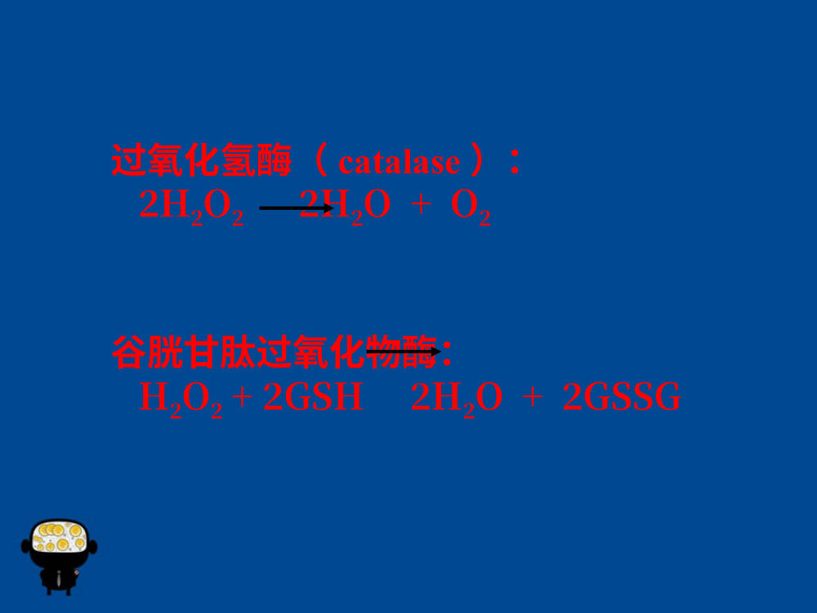
过氧化氢酶（catalase ）：
来源：老师PPT（脂质和生物膜）
🖼 这张图在说什么：本页PPT图片主题是「过氧化氢酶（catalase ）：」。看图时先抓：过氧化氢酶（catalase ）： 2H2O2 2H2O + O2 谷胱甘肽过氧化物酶： H2O2 + 2GSH 2H2O + 2GSSG。把图上的结构/流程和这些文字对应起来，再回看本页自测。
过氧化氢酶（catalase ）： 2H2O2 2H2O + O2 谷胱甘肽过氧化物酶： H2O2 + 2GSH 2H2O + 2GSSG
【要点】
• 过氧化氢酶（catalase ）： 2H2O2 2H2O + O2 谷胱甘肽过氧化物酶： H2O2 + 2GSH 2H2O + 2GSSG
44

Slide 45
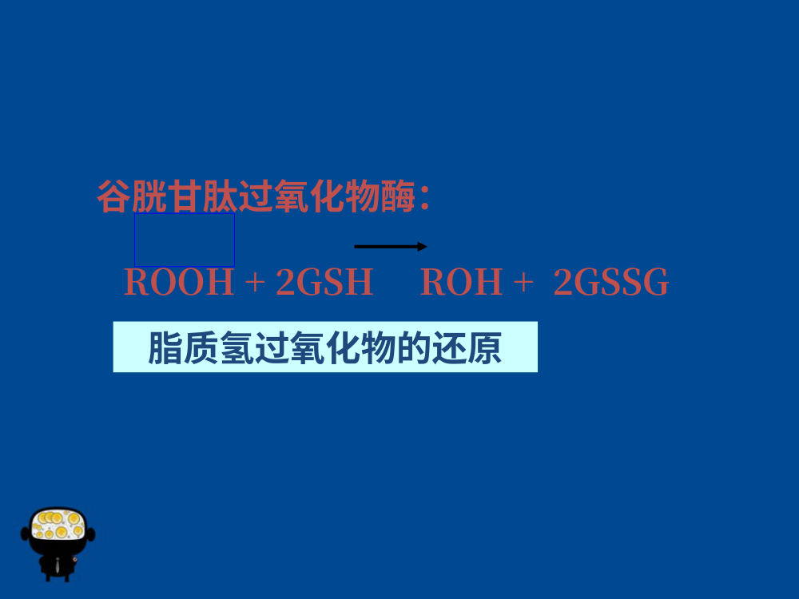
谷胱甘肽过氧化物酶：
来源：老师PPT（脂质和生物膜）
🖼 这张图在说什么：本页PPT图片主题是「谷胱甘肽过氧化物酶：」。看图时先抓：谷胱甘肽过氧化物酶： ROOH + 2GSH ROH + 2GSSG 脂质氢过氧化物的还原。把图上的结构/流程和这些文字对应起来，再回看本页自测。
谷胱甘肽过氧化物酶： ROOH + 2GSH ROH + 2GSSG 脂质氢过氧化物的还原
【要点】
• 谷胱甘肽过氧化物酶： ROOH + 2GSH ROH + 2GSSG 脂质氢过氧化物的还原
45

Slide 46
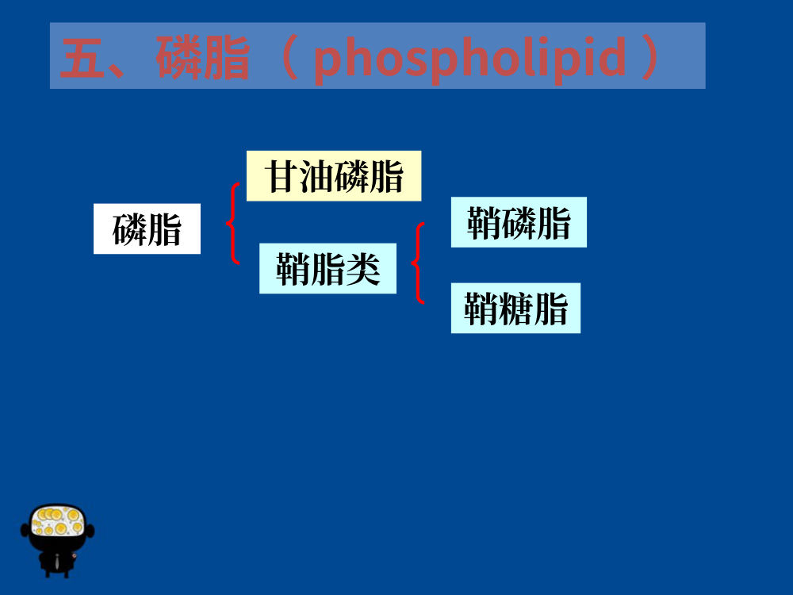
五、磷脂（phospholipid ）
来源：老师PPT（脂质和生物膜）
🖼 这张图在说什么：本页PPT图片主题是「五、磷脂（phospholipid ）」。看图时先抓：五、磷脂（phospholipid ） 磷脂 甘油磷脂 鞘脂类 鞘磷脂 鞘糖脂。把图上的结构/流程和这些文字对应起来，再回看本页自测。
五、磷脂（phospholipid ） 磷脂 甘油磷脂 鞘脂类 鞘磷脂 鞘糖脂
【要点】
• 五、磷脂（phospholipid ） 磷脂 甘油磷脂 鞘脂类 鞘磷脂 鞘糖脂
46

Slide 47
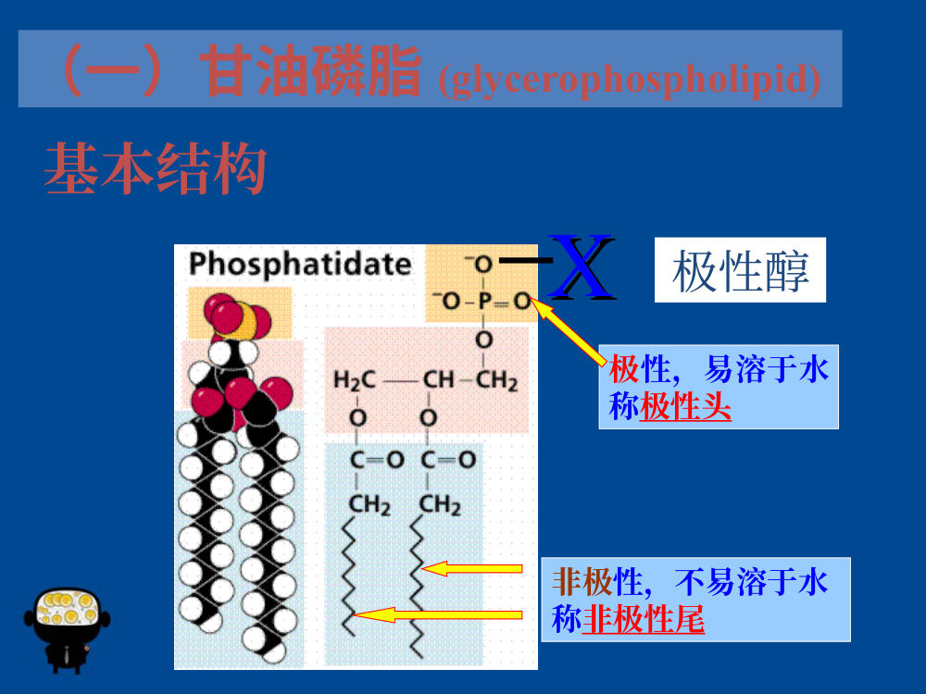
X
来源：老师PPT（脂质和生物膜）
🖼 这张图在说什么：本页PPT图片主题是「X」。看图时先抓：X 非极性，不易溶于水 称非极性尾 极性，易溶于水 称极性头 （一）甘油磷脂(glycerophospholipid) 极性醇 基本结构。把图上的结构/流程和这些文字对应起来，再回看本页自测。
X 非极性，不易溶于水 称非极性尾 极性，易溶于水 称极性头 （一）甘油磷脂(glycerophospholipid) 极性醇 基本结构
【要点】
• X 非极性，不易溶于水 称非极性尾 极性，易溶于水 称极性头 （一）甘油磷脂(glycerophospholipid) 极性醇 基本结构
47

Slide 48
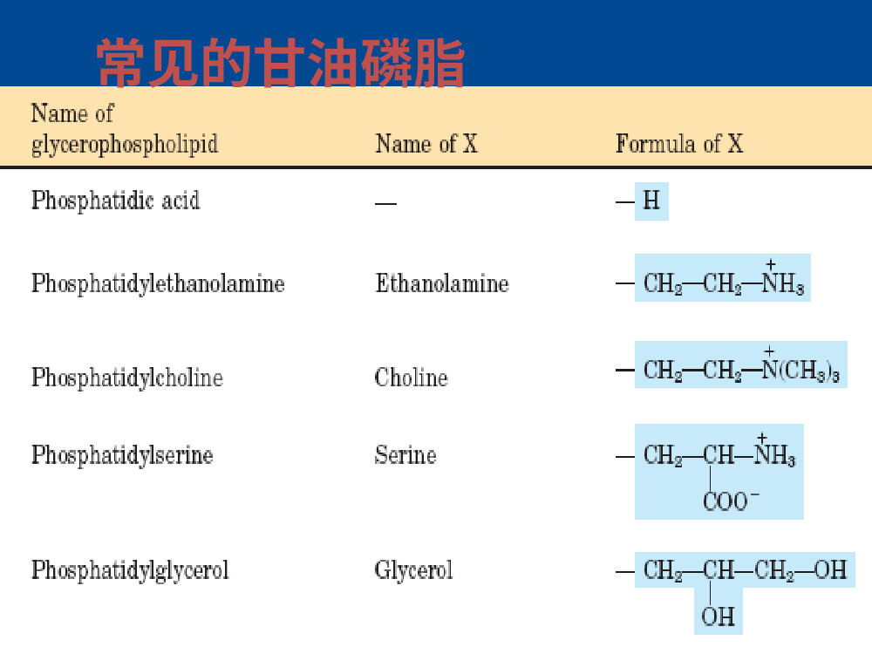
常见甘油磷脂（一）
来源：老师PPT（脂质和生物膜）
🖼 这张图在说什么：甘油磷脂：磷脂酸/PE/PC/PS/PG，差别在X头基。
磷脂酸X=H；磷脂酰乙醇胺X=乙醇胺；磷脂酰胆碱X=胆碱；磷脂酰丝氨酸X=丝氨酸；磷脂酰甘油X=甘油。X基团决定磷脂种类和电荷。
【要点】
• 共同甘油-磷酸-脂肪酸
• X=乙醇胺/胆碱/丝氨酸/甘油
• 头基决定电荷
48

Slide 49
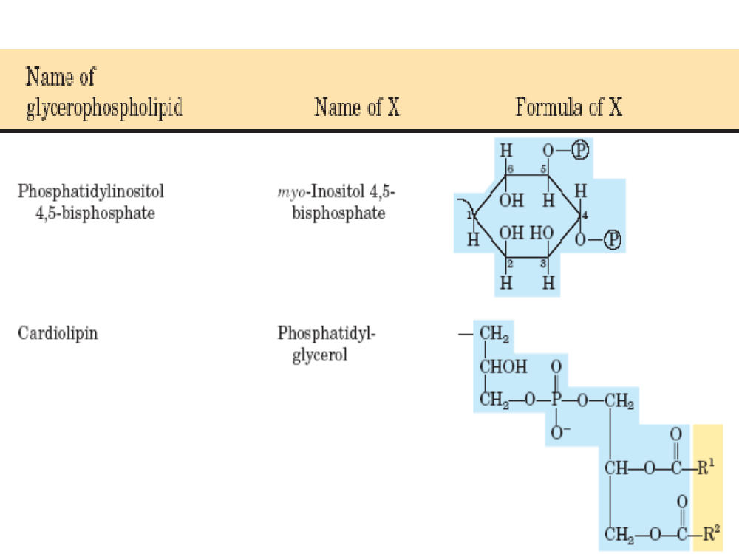
常见甘油磷脂（二）：PIP2与心磷脂
来源：老师PPT（脂质和生物膜）
🖼 这张图在说什么：PIP2=肌醇环+2磷酸；心磷脂=双磷脂酰甘油。
磷脂酰肌醇4,5-二磷酸（PIP2）头部为带两个磷酸的肌醇环；心磷脂为双磷脂酰甘油，由两个磷脂酸经甘油连接，含两个磷酸、四条脂酰链，主要在线粒体内膜。
【要点】
• PIP2信号分子
• 心磷脂双磷脂酸
• 线粒体内膜
49

Slide 50
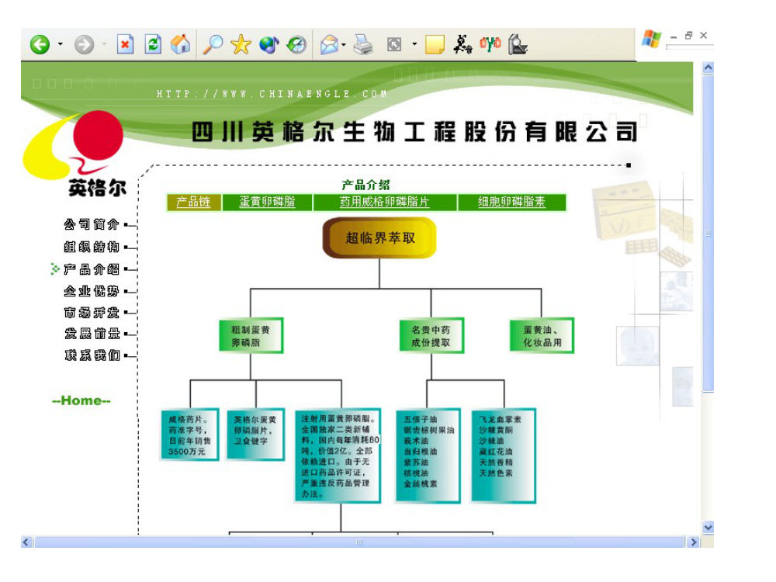
蛋黄卵磷脂的超临界萃取与产品
来源：老师PPT（脂质和生物膜）
🖼 这张图在说什么：蛋黄卵磷脂：超临界萃取→药用/化妆品/中药提取。
企业网页：以超临界萃取生产粗制蛋黄卵磷脂、药用卵磷脂片/注射用卵磷脂，并提取中药脂溶性成分、蛋黄油化妆品原料。
【要点】
• 超临界萃取
• 蛋黄卵磷脂
• 药用/化妆品
50

Slide 51

大豆油脂深加工与卵磷脂功能
来源：老师PPT（脂质和生物膜）
🖼 这张图在说什么：大豆卵磷脂等功能：调血脂/降胆固醇/改善记忆。
九三油脂产品：大豆油、豆粕、维生素E、大豆异黄酮、卵磷脂、皂甙、低聚糖、植物甾醇等；卵磷脂可调血脂、降胆固醇、改善记忆。
【要点】
• 大豆油副产物
• 卵磷脂
• 维生素E/异黄酮/甾醇
51

Slide 52

（二）醚甘油磷脂（ether phosphoglyceride)
来源：老师PPT（脂质和生物膜）
🖼 这张图在说什么：本页PPT图片主题是「（二）醚甘油磷脂（ether phosphoglyceride)」。看图时先抓：（二）醚甘油磷脂（ether phosphoglyceride)。把图上的结构/流程和这些文字对应起来，再回看本页自测。
（二）醚甘油磷脂（ether phosphoglyceride)
【要点】
• （二）醚甘油磷脂（ether phosphoglyceride)
52

Slide 53

缩醛磷脂结构
来源：老师PPT（脂质和生物膜）
🖼 这张图在说什么：缩醛磷脂：sn-1乙烯醚键、sn-2酯键、sn-3磷酸胆碱。
缩醛磷脂sn-1为乙烯醚键（C=C醚），sn-2为酯键脂酰链，sn-3为磷酸胆碱；属醚脂，常见于神经组织。
【要点】
• sn-1乙烯醚
• sn-2酯键
• sn-3磷酸胆碱
• 醚脂
53

Slide 54

血小板活化因子PAF
来源：老师PPT（脂质和生物膜）
🖼 这张图在说什么：PAF：sn-1醚键、sn-2乙酰酯、sn-3磷酸胆碱。
PAF：sn-1醚键（烷基醚）、sn-2乙酰酯（短链C2）、sn-3磷酸胆碱；醚键+短乙酰基使其成为强炎症介质。
【要点】
• sn-1醚键
• sn-2乙酰酯
• sn-3磷酸胆碱
• 炎症介质
54

Slide 55

（三）鞘磷脂
来源：老师PPT（脂质和生物膜）
🖼 这张图在说什么：本页PPT图片主题是「（三）鞘磷脂」。看图时先抓：（三）鞘磷脂 （sphingomyelin ）。把图上的结构/流程和这些文字对应起来，再回看本页自测。
（三）鞘磷脂 （sphingomyelin ）
【要点】
• （三）鞘磷脂 （sphingomyelin ）
55

Slide 56

鞘脂：神经酰胺与鞘磷脂
来源：老师PPT（脂质和生物膜）
🖼 这张图在说什么：神经酰胺X=H；鞘磷脂X=磷酸胆碱。
神经酰胺=鞘氨醇+酰胺键脂肪酸（X=H）；鞘磷脂=神经酰胺+磷酸胆碱（X=磷酸胆碱），是髓鞘主要脂质。
【要点】
• 神经酰胺
• 鞘磷脂
• X=磷酸胆碱
56

Slide 57

磷脂酰胆碱结构式与CPK模型
来源：老师PPT（脂质和生物膜）
🖼 这张图在说什么：PC：两条脂酰链+磷酸胆碱；CPK模型红O/橙P/蓝N。
结构式：甘油sn-1/sn-2两条脂酰链（sn-2含顺式双键），sn-3磷酸胆碱；磷酸负电、季铵氮正电。CPK模型：红=O、橙=P、蓝=N，显示亲水头+疏水尾。
【要点】
• sn-2顺式双键
• 磷酸胆碱
• 两亲性
• CPK配色
57

Slide 58

鞘磷脂结构式与CPK模型
来源：老师PPT（脂质和生物膜）
🖼 这张图在说什么：鞘磷脂：鞘氨醇+酰胺键脂肪酸+磷酸胆碱。
鞘磷脂：鞘氨醇骨架（含反式双键、OH），C2酰胺键连脂肪酸，C1连磷酸胆碱；CPK模型显示两条疏水尾和极性头。
【要点】
• 鞘氨醇骨架
• C2酰胺键
• C1磷酸胆碱
• 反式双键
58

Slide 59

六、糖脂
来源：老师PPT（脂质和生物膜）
🖼 这张图在说什么：本页PPT图片主题是「六、糖脂」。看图时先抓：六、糖脂 C H2 C H2 C H2 C H2 C H2 C H2 C H2 C H2 C H2 C H2 C H2 C H2 C H C H2 C H C H OH CH CH2 O H C H3 NH2 氨 基 醇 R-COOH R-COOH 脂肪酸 单糖及单糖聚合物 磷酸胆碱（或磷酸胆胺） 或。把图上的结构/流程和这些文字对应起来，再回看本页自测。
六、糖脂 C H2 C H2 C H2 C H2 C H2 C H2 C H2 C H2 C H2 C H2 C H2 C H2 C H C H2 C H C H OH CH CH2 O H C H3 NH2 氨 基 醇 R-COOH R-COOH 脂肪酸 单糖及单糖聚合物 磷酸胆碱（或磷酸胆胺） 或
【要点】
• 六、糖脂 C H2 C H2 C H2 C H2 C H2 C H2 C H2 C H2 C H2 C H2 C H2 C H2 C H C H2 C H C H OH CH CH2 O H C H3 NH2 氨 基 醇 R-COOH R-COOH 脂肪酸 单糖及单糖聚合物 磷酸胆碱（或磷酸胆胺） 或
59

Slide 60

N
来源：老师PPT（脂质和生物膜）
🖼 这张图在说什么：本页PPT图片主题是「N」。看图时先抓：N H2 CH2 C H2 C H2 C H2 C H2 C H2 C H2 C H2 C H2 C H2 C H2 C H2 C H2 C H2 C H2 C H2 C H2 C H3 C O O O C H2 C H2 C H2 C H2 C H2 C H2 C H2 C H2 C H2 C H2 C H2 C H2 C H C H2 C H C H OH CH CH2 C H3 CH2OH 非极性尾 极 性 头 磷酸胆碱（或 磷酸胆胺） 糖 脂 鞘磷脂 单糖及单糖 聚合物。把图上的结构/流程和这些文字对应起来，再回看本页自测。
N H2 CH2 C H2 C H2 C H2 C H2 C H2 C H2 C H2 C H2 C H2 C H2 C H2 C H2 C H2 C H2 C H2 C H2 C H3 C O O O C H2 C H2 C H2 C H2 C H2 C H2 C H2 C H2 C H2 C H2 C H2 C H2 C H C H2 C H C H OH CH CH2 C H3 CH2OH 非极性尾 极 性 头 磷酸胆碱（或 磷酸胆胺） 糖 脂 鞘磷脂 单糖及单糖 聚合物
【要点】
• N H2 CH2 C H2 C H2 C H2 C H2 C H2 C H2 C H2 C H2 C H2 C H2 C H2 C H2 C H2 C H2 C H2 C H2 C H3 C O O O C H2 C H2 C H2 C H2 C H2 C H2 C H2 C H2 C H2 C H2 C H2 C H2 C H C H2 C H C H OH CH CH2 C H3 CH2OH 非极性尾 极 性 头 磷酸胆碱（或 磷酸胆胺） 糖 脂 鞘磷脂 单糖及单糖 聚合物
60

Slide 61

( 一) 鞘糖脂（glycosphingolipid ）
来源：老师PPT（脂质和生物膜）
🖼 这张图在说什么：本页PPT图片主题是「( 一) 鞘糖脂（glycosphingolipid ）」。看图时先抓：( 一) 鞘糖脂（glycosphingolipid ） • 以神经酰胺为母体 1 、酸性鞘糖 脂 含有唾液酸或硫酸基 ①硫酸鞘糖脂（硫苷脂） ②唾液酸鞘糖脂（神经节苷脂）。把图上的结构/流程和这些文字对应起来，再回看本页自测。
( 一) 鞘糖脂（glycosphingolipid ） • 以神经酰胺为母体 1 、酸性鞘糖 脂 含有唾液酸或硫酸基 ①硫酸鞘糖脂（硫苷脂） ②唾液酸鞘糖脂（神经节苷脂）
【要点】
• ( 一) 鞘糖脂（glycosphingolipid ） • 以神经酰胺为母体 1 、酸性鞘糖 脂 含有唾液酸或硫酸基 ①硫酸鞘糖脂（硫苷脂） ②唾液酸鞘糖脂（神经节苷脂）
61

Slide 62

2 、中性鞘糖脂
来源：老师PPT（脂质和生物膜）
🖼 这张图在说什么：本页PPT图片主题是「2 、中性鞘糖脂」。看图时先抓：2 、中性鞘糖脂 Galβ1 1Cer 半乳糖基神经酰胺 （脑苷脂）。把图上的结构/流程和这些文字对应起来，再回看本页自测。
2 、中性鞘糖脂 Galβ1 1Cer 半乳糖基神经酰胺 （脑苷脂）
【要点】
• 2 、中性鞘糖脂 Galβ1 1Cer 半乳糖基神经酰胺 （脑苷脂）
62

Slide 63

鞘糖脂：脑苷脂/乳糖鞘氨醇/GM2
来源：老师PPT（脂质和生物膜）
🖼 这张图在说什么：鞘糖脂：脑苷脂(Glu)、乳糖鞘氨醇(Glc-Gal)、GM2(含Neu5Ac)。
脑苷脂X=葡萄糖；乳糖鞘氨醇X=Glc-Gal二糖；神经节苷脂GM2 X=复杂寡糖（Glc-Gal-GalNAc+Neu5Ac唾液酸）。糖链决定类别和抗原性。
【要点】
• 脑苷脂
• 乳糖鞘氨醇
• GM2
• 唾液酸
63

Slide 64

二酰甘油sn-3 上羟基与糖基以糖苷键相连。
来源：老师PPT（脂质和生物膜）
🖼 这张图在说什么：本页PPT图片主题是「二酰甘油sn-3 上羟基与糖基以糖苷键相连。」。看图时先抓：二酰甘油sn-3 上羟基与糖基以糖苷键相连；又被称为糖基甘油脂 ( 二) 甘油糖脂(glyceroglycolipid ）。把图上的结构/流程和这些文字对应起来，再回看本页自测。
二酰甘油sn-3 上羟基与糖基以糖苷键相连。 又被称为糖基甘油脂 ( 二) 甘油糖脂(glyceroglycolipid ）
【要点】
• 二酰甘油sn-3 上羟基与糖基以糖苷键相连
• 又被称为糖基甘油脂 ( 二) 甘油糖脂(glyceroglycolipid ）
64

Slide 65

半乳糖甘油酯 MGDG/DGDG
来源：老师PPT（脂质和生物膜）
🖼 这张图在说什么：MGDG=1个半乳糖二酰甘油；DGDG=2个半乳糖二酰甘油。
MGDG：半乳糖经β-糖苷键连甘油sn-3，甘油另两位与脂肪酸成酯；DGDG：第二个半乳糖连到第一个半乳糖C6，形成二糖头基。二者为叶绿体膜中性糖脂。
【要点】
• 半乳糖头基
• 甘油二酰
• MGDG一糖/DGDG二糖
• 叶绿体膜
65

Slide 66

硫脂结构
来源：老师PPT（脂质和生物膜）
🖼 这张图在说什么：硫脂=6-磺基-6-脱氧葡萄糖+甘油二酰，带负电。
硫脂为6-磺基-6-脱氧葡萄糖经糖苷键连甘油二酰；C6带磺酸基-SO3−，使分子带负电，是叶绿体膜阴离子糖脂。
【要点】
• C6磺酸基
• 糖苷键连甘油
• 阴离子糖脂
66

Slide 67

七、萜与类固醇
来源：老师PPT（脂质和生物膜）
🖼 这张图在说什么：本页PPT图片主题是「七、萜与类固醇」。看图时先抓：七、萜与类固醇 不含脂肪酸，属于不可皂化脂质 （一）萜（terpene ） Isoprene unit。把图上的结构/流程和这些文字对应起来，再回看本页自测。
七、萜与类固醇 不含脂肪酸，属于不可皂化脂质 （一）萜（terpene ） Isoprene unit
【要点】
• 七、萜与类固醇 不含脂肪酸，属于不可皂化脂质 （一）萜（terpene ） Isoprene unit
67

Slide 68

异戊二烯单位与头尾/尾尾连接
来源：老师PPT（脂质和生物膜）
🖼 这张图在说什么：异戊二烯结构及头尾相连、尾尾相连两种聚合方式；支链端为头，无支链端为尾。
异戊二烯（2-甲基-1,3-丁二烯）是萜类的五碳构建单位；每个单位有一条四碳主链和一个支链甲基，支链端为“头”、无支链端为“尾”。头尾相连是多数萜类的规则排布；尾尾相连见于鲨烯、类胡萝卜素等对称分子的中央连接。
【要点】
• 异戊二烯=C5单位（2-甲基-1,3-丁二烯）
• 支链端=头，无支链端=尾
• 头尾相连最常见；尾尾相连见于鲨烯/类胡萝卜素
68

Slide 69

11-顺-视黄醛
来源：老师PPT（脂质和生物膜）
🖼 这张图在说什么：11-顺-视黄醛：β-紫罗兰酮环+多烯+CHO，C11顺式弯折。
11-顺-视黄醛：β-紫罗兰酮环+共轭多烯+末端醛基；C11=C12为顺式，使链弯折。它是视觉色素发色团的活性构型。
【要点】
• β-紫罗兰酮环
• 共轭多烯
• C11顺式
• 末端醛基
69

Slide 70

四萜
来源：老师PPT（脂质和生物膜）
🖼 这张图在说什么：本页PPT图片主题是「四萜」。看图时先抓：四萜 （tetraterpene ）。把图上的结构/流程和这些文字对应起来，再回看本页自测。
四萜 （tetraterpene ）
【要点】
• 四萜 （tetraterpene ）
70

Slide 71

维生素A代谢与视觉/激素通路
来源：老师PPT（脂质和生物膜）
🖼 这张图在说什么：维生素A：视黄醇→11-顺视黄醛→光异构→神经信号；视黄酸→激素信号。
视黄醇→11-顺-视黄醛（醇氧化为醛）；光照异构为全反式视黄醛，激活视蛋白产生神经信号；视黄醛可氧化为视黄酸，作为激素信号调控上皮细胞。
【要点】
• 视黄醇氧化
• 11-顺视黄醛
• 光异构全反式
• 视黄酸激素信号
71

Slide 72

泛醌与质体醌
来源：老师PPT（脂质和生物膜）
🖼 这张图在说什么：泛醌/质体醌：醌环+异戊二烯侧链，分别在线粒体/叶绿体传电子。
泛醌（辅酶Q）与质体醌均为脂溶性醌类电子载体；泛醌环上两个甲氧基，质体醌为两个甲基；侧链为异戊二烯重复（n=4–8）。泛醌在线粒体、质体醌在叶绿体。
【要点】
• 泛醌甲氧基
• 质体醌甲基
• 异戊二烯侧链
• 线粒体/叶绿体
72

Slide 73

多萜醇/维生素E/维生素K1
来源：老师PPT（脂质和生物膜）
🖼 这张图在说什么：多萜醇/VE/VK1共同含异戊二烯侧链，头基功能不同。
三者均含异戊二烯长侧链：多萜醇为多异戊二烯醇（糖载体），维生素E为色满环酚（抗氧化），维生素K1为萘醌+植基侧链（凝血辅因子）。
【要点】
• 多萜醇=糖载体
• VE=抗氧化
• VK1=凝血辅因子
73

Slide 74

+
来源：老师PPT（脂质和生物膜）
🖼 这张图在说什么：本页PPT图片主题是「+」。看图时先抓：+ 环戊烷多氢菲 菲 环戊烷 （二) 固醇类（steroid ） 环戊烷多氢菲的一元醇及其衍生物 C H2 C H2 CH2 CH2 C H2 1 、结构特点。把图上的结构/流程和这些文字对应起来，再回看本页自测。
+ 环戊烷多氢菲 菲 环戊烷 （二) 固醇类（steroid ） 环戊烷多氢菲的一元醇及其衍生物 C H2 C H2 CH2 CH2 C H2 1 、结构特点
【要点】
• + 环戊烷多氢菲 菲 环戊烷 （二) 固醇类（steroid ） 环戊烷多氢菲的一元醇及其衍生物 C H2 C H2 CH2 CH2 C H2 1 、结构特点
74

Slide 75

甾
来源：老师PPT（脂质和生物膜）
🖼 这张图在说什么：本页PPT图片主题是「甾」。看图时先抓：甾 核 A 环 B 环 C 环 D 环 角甲基。把图上的结构/流程和这些文字对应起来，再回看本页自测。
甾 核 A 环 B 环 C 环 D 环 角甲基
【要点】
• 甾 核 A 环 B 环 C 环 D 环 角甲基
75

Slide 76

雄性激素
来源：老师PPT（脂质和生物膜）
🖼 这张图在说什么：本页PPT图片主题是「雄性激素」。看图时先抓：雄性激素 可的松（激 素） 维生素D 胆固醇 非极性尾 极性头 胆固醇。把图上的结构/流程和这些文字对应起来，再回看本页自测。
雄性激素 可的松（激 素） 维生素D 胆固醇 非极性尾 极性头 胆固醇
【要点】
• 雄性激素 可的松（激 素） 维生素D 胆固醇 非极性尾 极性头 胆固醇
76

Slide 77

2 、胆固醇和非动物固醇
来源：老师PPT（脂质和生物膜）
🖼 这张图在说什么：本页PPT图片主题是「2 、胆固醇和非动物固醇」。看图时先抓：2 、胆固醇和非动物固醇 特点：C3 核有一β 取向的羟基 C17 上有烃链 功能：构成生物膜、形成类固醇 胆固醇、豆固醇、麦角固醇、酵母固醇。把图上的结构/流程和这些文字对应起来，再回看本页自测。
2 、胆固醇和非动物固醇 特点：C3 核有一β 取向的羟基 C17 上有烃链 功能：构成生物膜、形成类固醇 胆固醇、豆固醇、麦角固醇、酵母固醇
【要点】
• 2 、胆固醇和非动物固醇 特点：C3 核有一β 取向的羟基 C17 上有烃链 功能：构成生物膜、形成类固醇 胆固醇、豆固醇、麦角固醇、酵母固醇
77

Slide 78

胆固醇结构与模型
来源：老师PPT（脂质和生物膜）
🖼 这张图在说什么：胆固醇：四环甾核+C3羟基+烷基侧链，两亲。
胆固醇：A/B/C/D四环甾核，C3β-羟基为极性头，C10/C13角甲基，C17烷基侧链；三维模型狭长、一端极性一端疏水。
【要点】
• 四环甾核
• C3羟基
• C18/C19甲基
• C17侧链
78

Slide 79

维生素D3的生成
来源：老师PPT（脂质和生物膜）
🖼 这张图在说什么：UV使7-脱氢胆固醇B环开环→D3；肝/肾羟化活化。
7-脱氢胆固醇在皮肤UV照射下B环C9–C10断裂开环，生成胆钙化醇（D3）；D3在肝、肾各羟化一次活化。
【要点】
• 7-脱氢胆固醇
• UV开B环
• 生成D3
• 肝/肾羟化
79

Slide 80

1,25-二羟维生素D3
来源：老师PPT（脂质和生物膜）
🖼 这张图在说什么：1,25-(OH)2-D3：C1α/C25羟基为活性必需。
活性维生素D：开环甾体骨架，C1α-OH（肾）和C25-OH（肝）为关键羟基，调控钙磷代谢和基因转录。
【要点】
• 开环甾体
• C1α-OH
• C25-OH
• 钙磷/基因调控
80

Slide 81

牛磺胆酸
来源：老师PPT（脂质和生物膜）
🖼 这张图在说什么：牛磺胆酸=胆酸+牛磺酸酰胺，末端磺酸基，强水溶性。
牛磺胆酸：甾核3/7/12位羟基，C17侧链羧基与牛磺酸氨基成酰胺键，末端-SO3−；结合型胆汁酸水溶性更强、完全离子化。
【要点】
• 3/7/12羟基
• 酰胺键
• 磺酸基
• 结合胆汁酸
81

Slide 82

八、血浆脂蛋白(lipoprotein ）
来源：老师PPT（脂质和生物膜）
🖼 这张图在说什么：本页PPT图片主题是「八、血浆脂蛋白(lipoprotein ）」。看图时先抓：八、血浆脂蛋白(lipoprotein ） 脂质和蛋白质以非共价键（次级键：疏水键、 范德华引力等）结合形成的复合物；载脂蛋白（apolipoprotein ，apo ） 脱辅基脂蛋白 —— 与脂的运输有关。把图上的结构/流程和这些文字对应起来，再回看本页自测。
八、血浆脂蛋白(lipoprotein ） 脂质和蛋白质以非共价键（次级键：疏水键、 范德华引力等）结合形成的复合物。 载脂蛋白（apolipoprotein ，apo ） 脱辅基脂蛋白 —— 与脂的运输有关
【要点】
• 八、血浆脂蛋白(lipoprotein ） 脂质和蛋白质以非共价键（次级键：疏水键、 范德华引力等）结合形成的复合物
• 载脂蛋白（apolipoprotein ，apo ） 脱辅基脂蛋白 —— 与脂的运输有关
82

Slide 83

（一）血浆脂蛋白的分类
来源：老师PPT（脂质和生物膜）
🖼 这张图在说什么：本页PPT图片主题是「（一）血浆脂蛋白的分类」。看图时先抓：（一）血浆脂蛋白的分类 乳糜微粒（chylomicron ） 极低密度脂蛋白 VLDL 中间密度脂蛋白 IDL 低密度脂蛋白 LDL 高密度脂蛋白 HDL 蛋白质 蛋白质 高 脂 低。把图上的结构/流程和这些文字对应起来，再回看本页自测。
（一）血浆脂蛋白的分类 乳糜微粒（chylomicron ） 极低密度脂蛋白 VLDL 中间密度脂蛋白 IDL 低密度脂蛋白 LDL 高密度脂蛋白 HDL 蛋白质 蛋白质 高 脂 低
【要点】
• （一）血浆脂蛋白的分类 乳糜微粒（chylomicron ） 极低密度脂蛋白 VLDL 中间密度脂蛋白 IDL 低密度脂蛋白 LDL 高密度脂蛋白 HDL 蛋白质 蛋白质 高 脂 低
83

Slide 84

功能—载运甘油三酯和
来源：老师PPT（脂质和生物膜）
🖼 这张图在说什么：本页PPT图片主题是「功能—载运甘油三酯和」。看图时先抓：功能—载运甘油三酯和 胆固醇 脂蛋白模 式图 甘油三酯和胆 固醇核心 低密度脂蛋白 高—心肌梗塞 的先兆？ 磷脂单分子层。把图上的结构/流程和这些文字对应起来，再回看本页自测。
功能—载运甘油三酯和 胆固醇 脂蛋白模 式图 甘油三酯和胆 固醇核心 低密度脂蛋白 高—心肌梗塞 的先兆？ 磷脂单分子层
【要点】
• 功能—载运甘油三酯和 胆固醇 脂蛋白模 式图 甘油三酯和胆 固醇核心 低密度脂蛋白 高—心肌梗塞 的先兆？ 磷脂单分子层
84

Slide 85

乳糜微粒结构
来源：老师PPT（脂质和生物膜）
🖼 这张图在说什么：乳糜微粒：疏水核心(TG/CE)+表面磷脂/胆固醇+载脂蛋白。
乳糜微粒：内核三酰甘油+胆固醇酯，表面单层磷脂+游离胆固醇，镶嵌ApoB-48、C-II、C-III；运输膳食脂类。
【要点】
• 核心TG/CE
• 表面磷脂/胆固醇
• ApoB-48/C-II/C-III
85

Slide 86
AI主讲1：脂质分类与功能
来源：老师PPT/原书第10章
🖼 这张图在说什么：看脂质分类与代表物质。
脂质=低溶于水、高溶于非极性溶剂的生物有机分子；多数是脂肪酸和醇形成的酯。按功能分贮存脂质、结构脂质、活性脂质。
【要点】
• 贮存：三酰甘油。
• 结构：磷脂/胆固醇。
• 活性：类固醇/类二十碳烷。
• 共同特点：疏水/两亲。
86

Slide 87
AI主讲2：脂肪酸结构与性质
来源：老师PPT/原书第10章
🖼 这张图在说什么：看饱和/不饱和脂肪酸的构象与双键。
脂肪酸=长烃链+末端羧基；天然多为偶数碳、12–24C，常见16/18C；双键多为顺式。链越长/不饱和度越低，熔点越高；顺式比反式熔点低。必需脂肪酸包括亚油酸、α-亚麻酸。
【要点】
• 偶数碳、16/18C常见。
• 天然双键多顺式。
• 链长↑熔点↑。
• 不饱和度↑熔点↓。
• 必需：亚油酸/α-亚麻酸。
87

Slide 88
AI主讲3：三酰甘油与蜡
来源：老师PPT/原书第10章
🖼 这张图在说什么：看甘油与三酰甘油的结构。
三酰甘油=甘油+3个脂肪酸酯化；简单三酰甘油三个脂肪酸相同，混合型不同；可皂化。蜡=长链脂肪酸+长链一元醇/固醇，防水、防蒸发。
【要点】
• 三酰甘油=甘油+3FA。
• 简单/混合三酰甘油。
• 皂化=碱水解。
• 蜡：长链酯，防水。
88

Slide 89
AI主讲4：脂质过氧化与抗氧化
来源：老师PPT/原书第10章
🖼 这张图在说什么：看自由基链反应与抗氧化酶。
脂质过氧化=活性氧/自由基引发的链式反应，攻击不饱和脂肪酸，产生脂质过氧化物/丙二醛等，损伤膜。抗氧化：SOD、过氧化氢酶、谷胱甘肽过氧化物酶、维生素E/C。
【要点】
• ROS引发链反应。
• 攻击不饱和FA。
• 膜损伤。
• SOD/CAT/GPx。
• VitE/C抗氧化。
89

Slide 90
AI主讲5：甘油磷脂与醚磷脂
来源：老师PPT/原书第10章
🖼 这张图在说什么：看甘油磷脂通式与极性头。
甘油磷脂=甘油-3-磷酸+2个脂肪酸+极性头（胆碱/乙醇胺/丝氨酸/肌醇等）；磷脂酸是母体。醚磷脂含醚键，缩醛磷脂在C1为烯醚键；PAF是血小板活化因子。
【要点】
• 甘油+FA+磷酸+头基。
• 磷脂酸=母体。
• PC/PE/PS/PI。
• 醚磷脂/缩醛磷脂。
• PAF信号分子。
90

Slide 91
AI主讲6：鞘磷脂与糖脂
来源：老师PPT/原书第10章
🖼 这张图在说什么：看神经酰胺、鞘磷脂与糖脂。
鞘脂=鞘氨醇+脂肪酸+头基；鞘磷脂头基为磷酸胆碱/乙醇胺；鞘糖脂头基为糖链。脑苷脂=神经酰胺+单糖；GM2等含寡糖。糖脂参与膜识别/血型。
【要点】
• 鞘氨醇骨架。
• 鞘磷脂含磷酸。
• 鞘糖脂含糖链。
• 脑苷脂/GM2。
• 参与识别。
91

Slide 92
AI主讲7：萜、类固醇与胆固醇
来源：老师PPT/原书第10章
🖼 这张图在说什么：看异戊二烯单位与胆固醇骨架。
萜=异戊二烯单位聚合；类固醇=环戊烷多氢菲骨架；胆固醇是动物膜重要成分和类固醇激素前体，调节膜流动性；维生素D3由胆固醇衍生。
【要点】
• 萜=异戊二烯。
• 类固醇=四环骨架。
• 胆固醇调膜流动性。
• 胆固醇→VD3/激素。
92

Slide 93
AI主讲8：血浆脂蛋白
来源：老师PPT/原书第10章
🖼 这张图在说什么：看脂蛋白密度分类与载脂蛋白。
血浆脂蛋白=脂质+载脂蛋白；按密度分乳糜微粒、VLDL、LDL、HDL。乳糜微粒运外源TG，VLDL运内源TG，LDL运胆固醇，HDL逆向运胆固醇。
【要点】
• CM：外源TG。
• VLDL：内源TG。
• LDL：胆固醇。
• HDL：胆固醇逆向。
• 载脂蛋白识别受体。
93

Slide 94
AI主讲9：生物膜组成与结构
来源：老师PPT/原书第10章
🖼 这张图在说什么：看磷脂双分子层与膜蛋白。
生物膜=脂双层+膜蛋白+糖类；脂双层是基本骨架，蛋白质镶嵌/附着；流动镶嵌模型强调膜脂和膜蛋白的流动性；脂筏是富含胆固醇/鞘脂的微区。
【要点】
• 脂双层骨架。
• 膜蛋白镶嵌/附着。
• 流动镶嵌模型。
• 脂筏微区。
• 膜不对称。
94

Slide 95
AI主讲10：膜蛋白、流动性与脂筏
来源：老师PPT/原书第10章
🖼 这张图在说什么：看膜蛋白类型和膜的不对称性。
膜蛋白分内在/外在；内在蛋白可跨膜或GPI锚定；膜脂流动性受链长、不饱和度、胆固醇影响；膜蛋白/脂质不对称分布，形成“正反面”；脂筏参与信号。
【要点】
• 内在/外在蛋白。
• 跨膜/GPI锚定。
• 不饱和度↑流动性↑。
• 胆固醇调节。
• 脂筏/信号。
95

Slide 96
原书精读1：脂肪酸结构与熔点
来源：原书第10章
🖼 这张图在说什么：看顺式/反式构象差异。
脂肪酸链长↑、不饱和度↓→熔点↑；顺式双键产生弯折，堆积差，熔点低于反式。天然脂肪酸多为偶数碳、顺式双键。
【要点】
• 链长↑熔点↑。
• 不饱和度↑熔点↓。
• 顺式<反式。
• 天然多顺式。
96

Slide 97
原书精读2：磷脂与糖脂
来源：原书第10章
🖼 这张图在说什么：看甘油磷脂与鞘脂骨架。
甘油磷脂以磷脂酸为母体，头基决定电荷/性质；鞘磷脂以鞘氨醇为骨架；鞘糖脂头基为糖链，参与识别。
【要点】
• 甘油磷脂母体=磷脂酸。
• 鞘脂骨架=鞘氨醇。
• 鞘糖脂=糖链头。
• 两亲性。
97

Slide 98
原书精读3：胆固醇与脂蛋白
来源：原书第10章
🖼 这张图在说什么：看胆固醇与脂蛋白。
胆固醇调节膜流动性，是类固醇激素/VD3前体；脂蛋白按密度分CM/VLDL/LDL/HDL，载脂蛋白决定识别和代谢。
【要点】
• 胆固醇调流动性。
• 类固醇激素前体。
• CM外源TG。
• LDL胆固醇。
• HDL逆向。
98

Slide 99
原书精读4：生物膜模型与膜蛋白
来源：原书第10章
🖼 这张图在说什么：看流动镶嵌模型。
流动镶嵌模型：脂双层为骨架，膜蛋白镶嵌/附着，膜脂和蛋白可侧向扩散；膜具不对称性，脂筏为富含胆固醇/鞘脂的微区。
【要点】
• 脂双层骨架。
• 膜蛋白镶嵌/附着。
• 侧向扩散。
• 膜不对称。
• 脂筏。
99

Slide 100
过程版1：脂质分类判断
来源：原书第10章过程
🖼 这张图在说什么：看分类依据。
先看是否可皂化：三酰甘油/磷脂/鞘脂可皂化；固醇/萜不可皂化。再看功能：贮存/结构/活性。
【要点】
• 可皂化：酯键。
• 不可皂化：固醇/萜。
• 功能分类。
100

Slide 101
过程版2：脂肪酸熔点判断
来源：原书第10章过程
🖼 这张图在说什么：看链长/双键/构象。
比较链长、不饱和度、顺反式：链越短/双键越多/顺式→熔点越低。
【要点】
• 链短→低。
• 双键多→低。
• 顺式→低。
101

Slide 102
过程版3：脂蛋白判断
来源：原书第10章过程
🖼 这张图在说什么：看密度与功能。
CM运外源TG；VLDL运内源TG；LDL运胆固醇；HDL逆向运胆固醇；密度：HDL>LDL>VLDL>CM。
【要点】
• CM外源TG。
• VLDL内源TG。
• LDL胆固醇。
• HDL逆向。
102

Slide 103
过程版4：膜蛋白锚定判断
来源：原书第10章过程
🖼 这张图在说什么：看膜蛋白锚定方式。
跨膜蛋白穿脂双层；GPI锚定在膜外侧；脂质修饰（棕榈酰化等）可把蛋白锚到膜内侧；外周蛋白靠静电/氢键附着。
【要点】
• 跨膜：穿膜。
• GPI：外侧。
• 脂修饰：内侧。
• 外周：附着。
103

Slide 104
变式1：脂质分类
来源：第10章变式
🖼 这张图在说什么：看分类。
三酰甘油贮存；磷脂/胆固醇结构；类固醇/类二十碳烷活性。
【要点】
• 贮存：TG。
• 结构：磷脂/胆固醇。
• 活性：类固醇/前列腺素。
104

Slide 105
变式2：脂肪酸cis/trans
来源：第10章变式
🖼 这张图在说什么：看双键构象。
顺式弯折、熔点低；反式直、熔点高；天然多为顺式。
【要点】
• 顺式弯折。
• 反式直。
• 天然顺式多。
105

Slide 106
变式3：磷脂/鞘脂
来源：第10章变式
🖼 这张图在说什么：看骨架差异。
甘油磷脂=甘油骨架；鞘磷脂=鞘氨醇骨架；鞘糖脂=糖链头。
【要点】
• 甘油磷脂。
• 鞘磷脂。
• 鞘糖脂。
106

Slide 107
变式4：胆固醇/类固醇
来源：第10章变式
🖼 这张图在说什么：看胆固醇骨架。
胆固醇=膜成分+类固醇激素/VD3前体；类固醇=四环骨架。
【要点】
• 胆固醇膜流动性。
• 激素前体。
• VD3。
107

Slide 108
变式5：脂蛋白
来源：第10章变式
🖼 这张图在说什么：看脂蛋白。
CM外源TG；VLDL内源TG；LDL胆固醇；HDL逆向。
【要点】
• CM。
• VLDL。
• LDL。
• HDL。
108

Slide 109
变式6：生物膜
来源：第10章变式
🖼 这张图在说什么：看膜模型。
流动镶嵌：脂双层骨架、膜蛋白镶嵌、侧向扩散、不对称、脂筏。
【要点】
• 脂双层。
• 膜蛋白。
• 流动。
• 脂筏。
109

Slide 110
图卡：饱和/不饱和脂肪酸
来源：老师PPT图
🖼 这张图在说什么：看双键和链的弯曲。
饱和直链；不饱和顺式弯折，熔点低。
【要点】
• 饱和直。
• 顺式弯。
• 反式直。
110

Slide 111
图卡：甘油磷脂
来源：老师PPT图
🖼 这张图在说什么：看亲水头/疏水尾。
甘油骨架+2FA+磷酸+头基；两亲性。
【要点】
• 亲水头。
• 疏水尾。
• 两亲。
111

Slide 112
图卡：鞘脂/糖脂
来源：老师PPT图
🖼 这张图在说什么：看鞘氨醇骨架。
鞘氨醇骨架；鞘磷脂/鞘糖脂头基不同。
【要点】
• 鞘氨醇。
• 磷酸/糖头。
112

Slide 113
图卡：胆固醇
来源：老师PPT图
🖼 这张图在说什么：看四环骨架。
环戊烷多氢菲；调节膜流动性。
【要点】
• 四环。
• 膜流动性。
113

Slide 114
图卡：血浆脂蛋白
来源：老师PPT图
🖼 这张图在说什么：看CM/VLDL/LDL/HDL。
脂质+载脂蛋白；密度分类。
【要点】
• CM。
• VLDL。
• LDL。
• HDL。
114

Slide 115
图卡：流动镶嵌模型
来源：老师PPT图
🖼 这张图在说什么：看膜蛋白和脂双层。
脂双层+膜蛋白+糖；流动/不对称。
【要点】
• 脂双层。
• 膜蛋白。
• 流动。
115

Slide 116
学习支持1：脂质一张表
来源：第10章学习支持
🖼 这张图在说什么：看分类。
先分贮存/结构/活性，再看可皂化。
【要点】
• 贮存TG。
• 结构磷脂。
• 活性类固醇。
【表】
类别 | 代表 | 特点
贮存 | 三酰甘油 | 可皂化
结构 | 磷脂/胆固醇 | 膜
活性 | 类固醇/前列腺素 | 信号
116

Slide 117
学习支持2：脂蛋白比较
来源：第10章学习支持
🖼 这张图在说什么：看脂蛋白。
CM外源TG；VLDL内源TG；LDL胆固醇；HDL逆向。
【要点】
• CM外源。
• VLDL内源。
• LDL胆固醇。
• HDL逆向。
【表】
脂蛋白 | 主要运输 | 密度
CM | 外源TG | 最低
VLDL | 内源TG | 低
LDL | 胆固醇 | 中
HDL | 胆固醇逆向 | 最高
117

Slide 118
学习支持3：膜结构/膜蛋白
来源：第10章学习支持
🖼 这张图在说什么：看膜结构。
流动镶嵌：脂双层骨架+膜蛋白+糖；内在/外在；GPI外侧；脂筏。
【要点】
• 脂双层。
• 内在/外在。
• GPI外侧。
• 脂筏。
【表】
结构 | 关键 | 功能
脂双层 | 磷脂 | 骨架
内在蛋白 | 跨膜 | 运输/受体
GPI蛋白 | 外侧 | 识别
脂筏 | 胆固醇/鞘脂 | 信号
118

Slide 119
学习支持4：脂质过氧化
来源：第10章学习支持
🖼 这张图在说什么：看自由基链。
ROS攻击不饱和脂肪酸→链式过氧化→膜损伤；SOD/CAT/GPx/VitE/C抗氧化。
【要点】
• ROS。
• 不饱和FA。
• SOD/CAT/GPx。
• VitE/C。
【表】
对象 | 作用 | 结果
ROS | 攻击双键 | 脂质过氧化物
SOD | O₂⁻→H₂O₂ | 抗氧化
CAT | H₂O₂→H2O+O2 | 抗氧化
GPx | 还原过氧化物 | 抗氧化
119

Slide 120
bc10 使用评估与学习建议
学习顺序：老师PPT→AI主讲→精读→过程版→变式→图卡→学习支持→网页题→章测。
【要点】
• 老师PPT：85页。
• AI主讲：10页。
• 精读4+过程4+变式6。
• 图卡6+学习支持4。
• 网页题40题+章测50题。
【表】
维度 | 评价
内容覆盖 | 脂质+生物膜
讲解/过程 | 老师图+AI+精读+过程
题库 | 50章测+40网页题
视觉 | 老师PPT+图卡
综合评分 | 约86分
120

